Slide 1
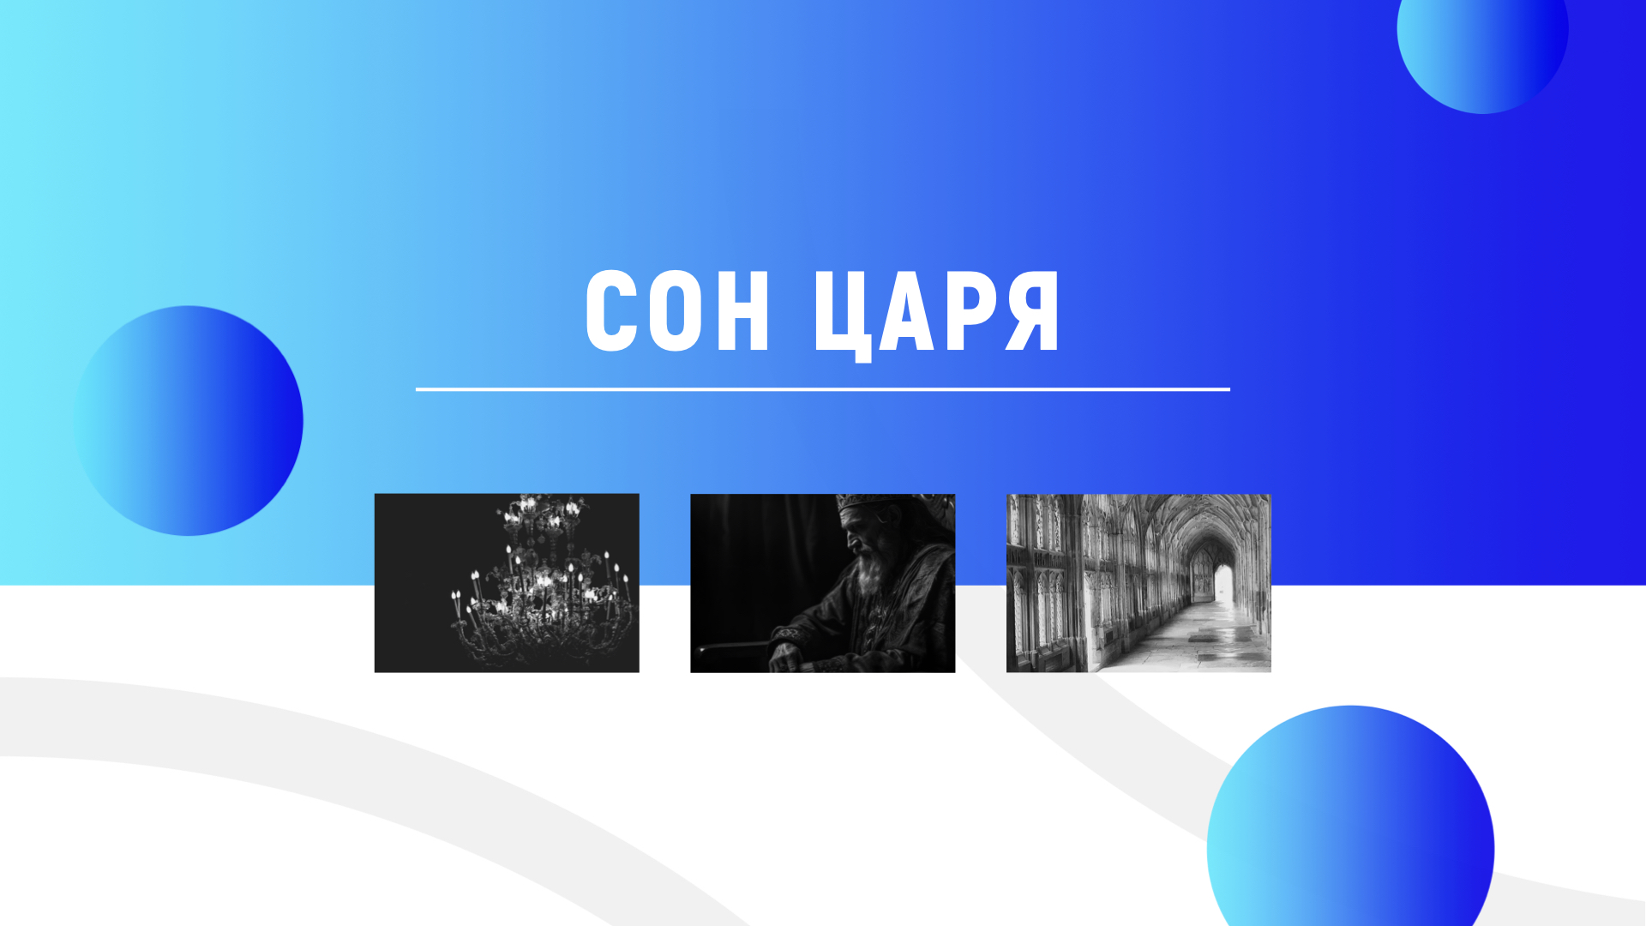

Slide 2
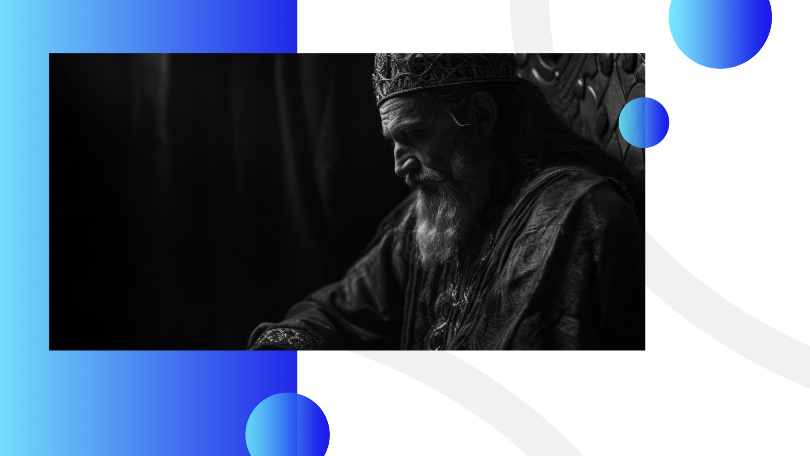
Notes:
Задолго до того, как золотистые лучи восходящего солнца отразились в речной глади Евфрата, дворец вавилонского царя пришел в движение.

Slide 3
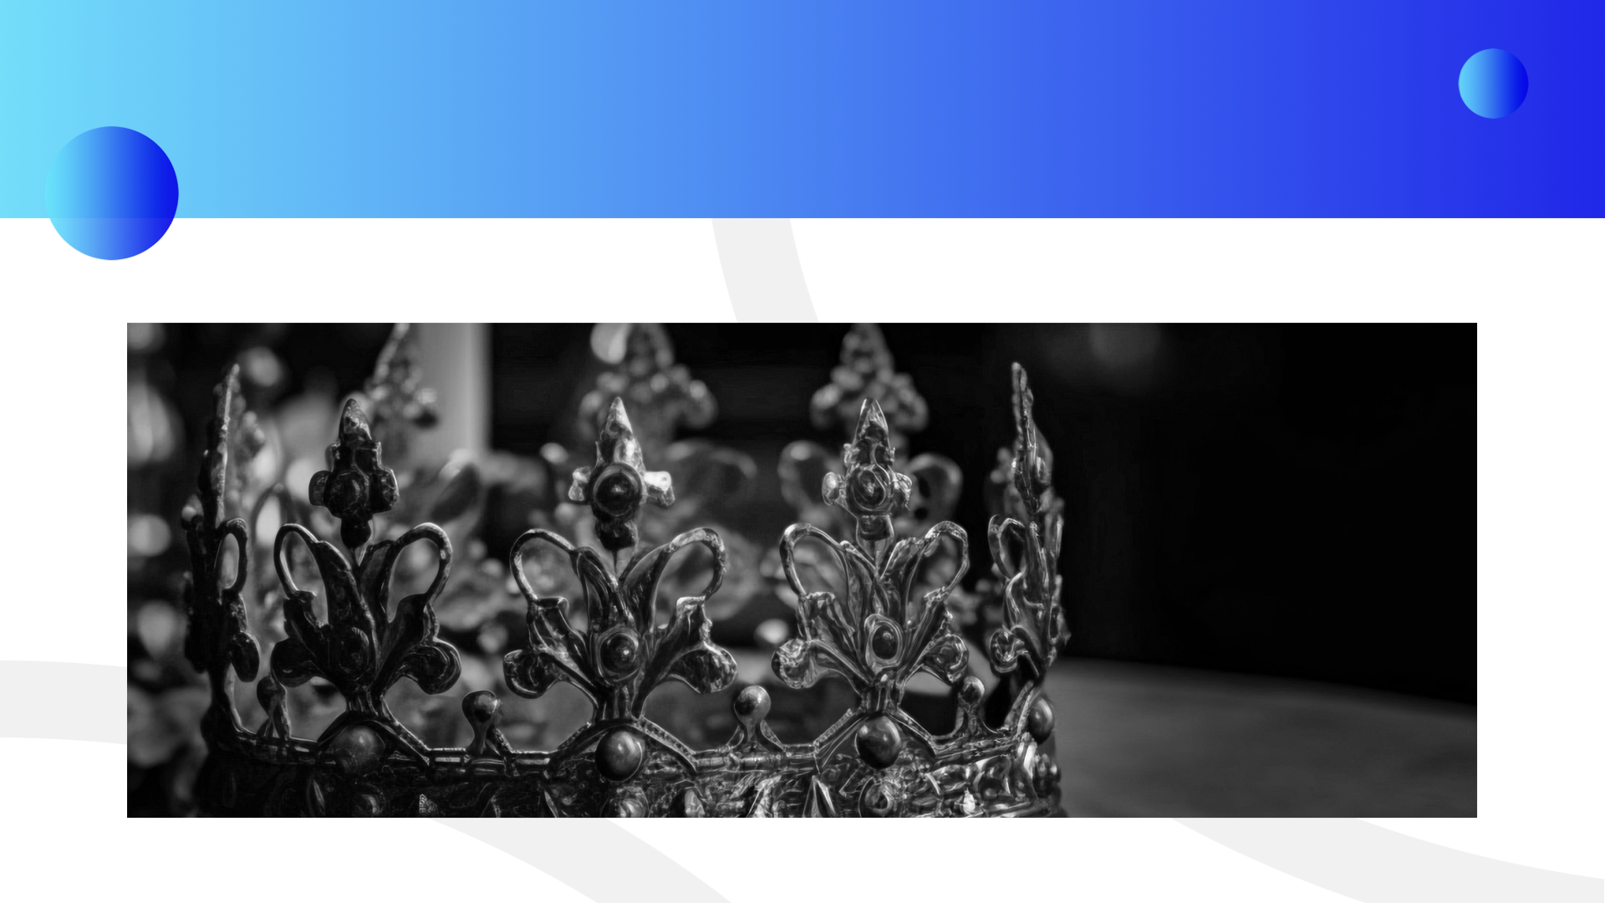
Notes:
Царские советники спешили во дворец. Дело не терпело отлагательств. Царю Навуходоносору приснился сон, который сильно его встревожил, но он не мог вспомнить его содержание. Поскольку царь придавал большое значение сновидениям, он решил во что бы то ни было узнать сон и его толкование. Несмотря на ранний час царь Навуходоносор призвал во дворец главных астрологов, магов и заклинателей.

Slide 4
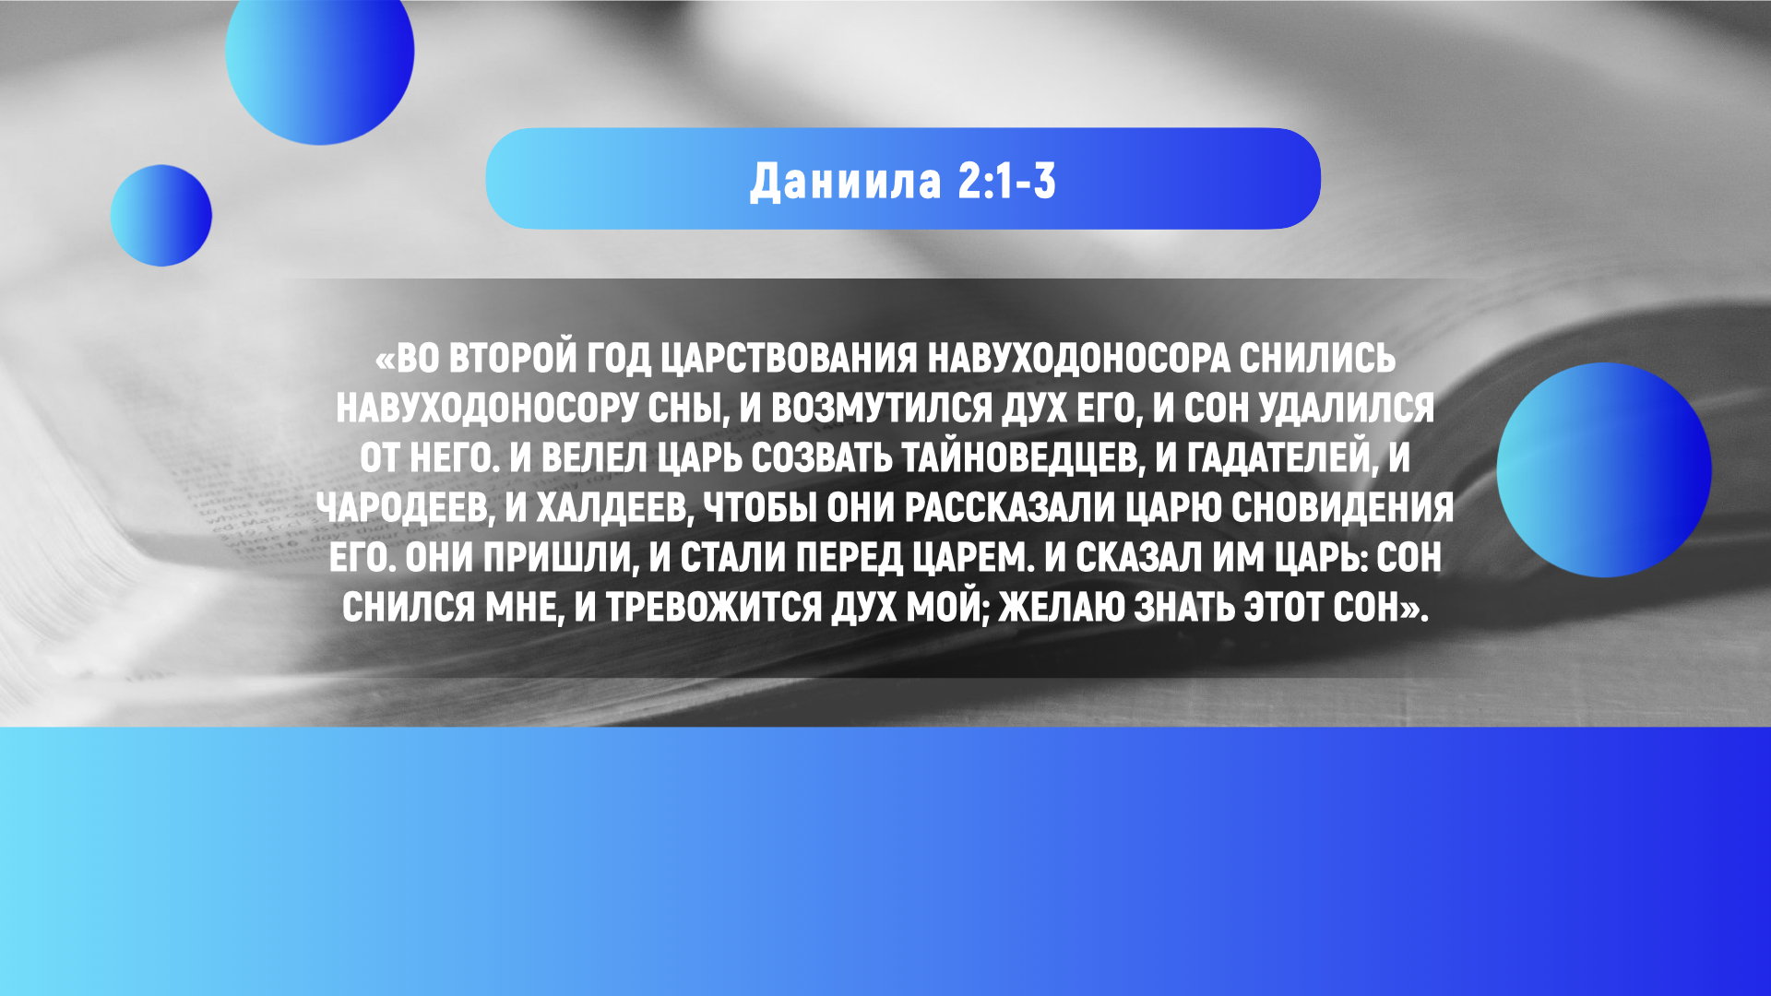
Notes:
«Во второй год царствования Навуходоносора снились Навуходоносору сны, и возмутился дух его, и сон удалился от него. И велел царь созвать тайноведцев, и гадателей, и чародеев, и Халдеев, чтобы они рассказали царю сновидения его. Они пришли, и стали перед царем. И сказал им царь: сон снился мне, и тревожится дух мой; желаю знать этот сон». (Дан. 2:1-3)

Slide 5
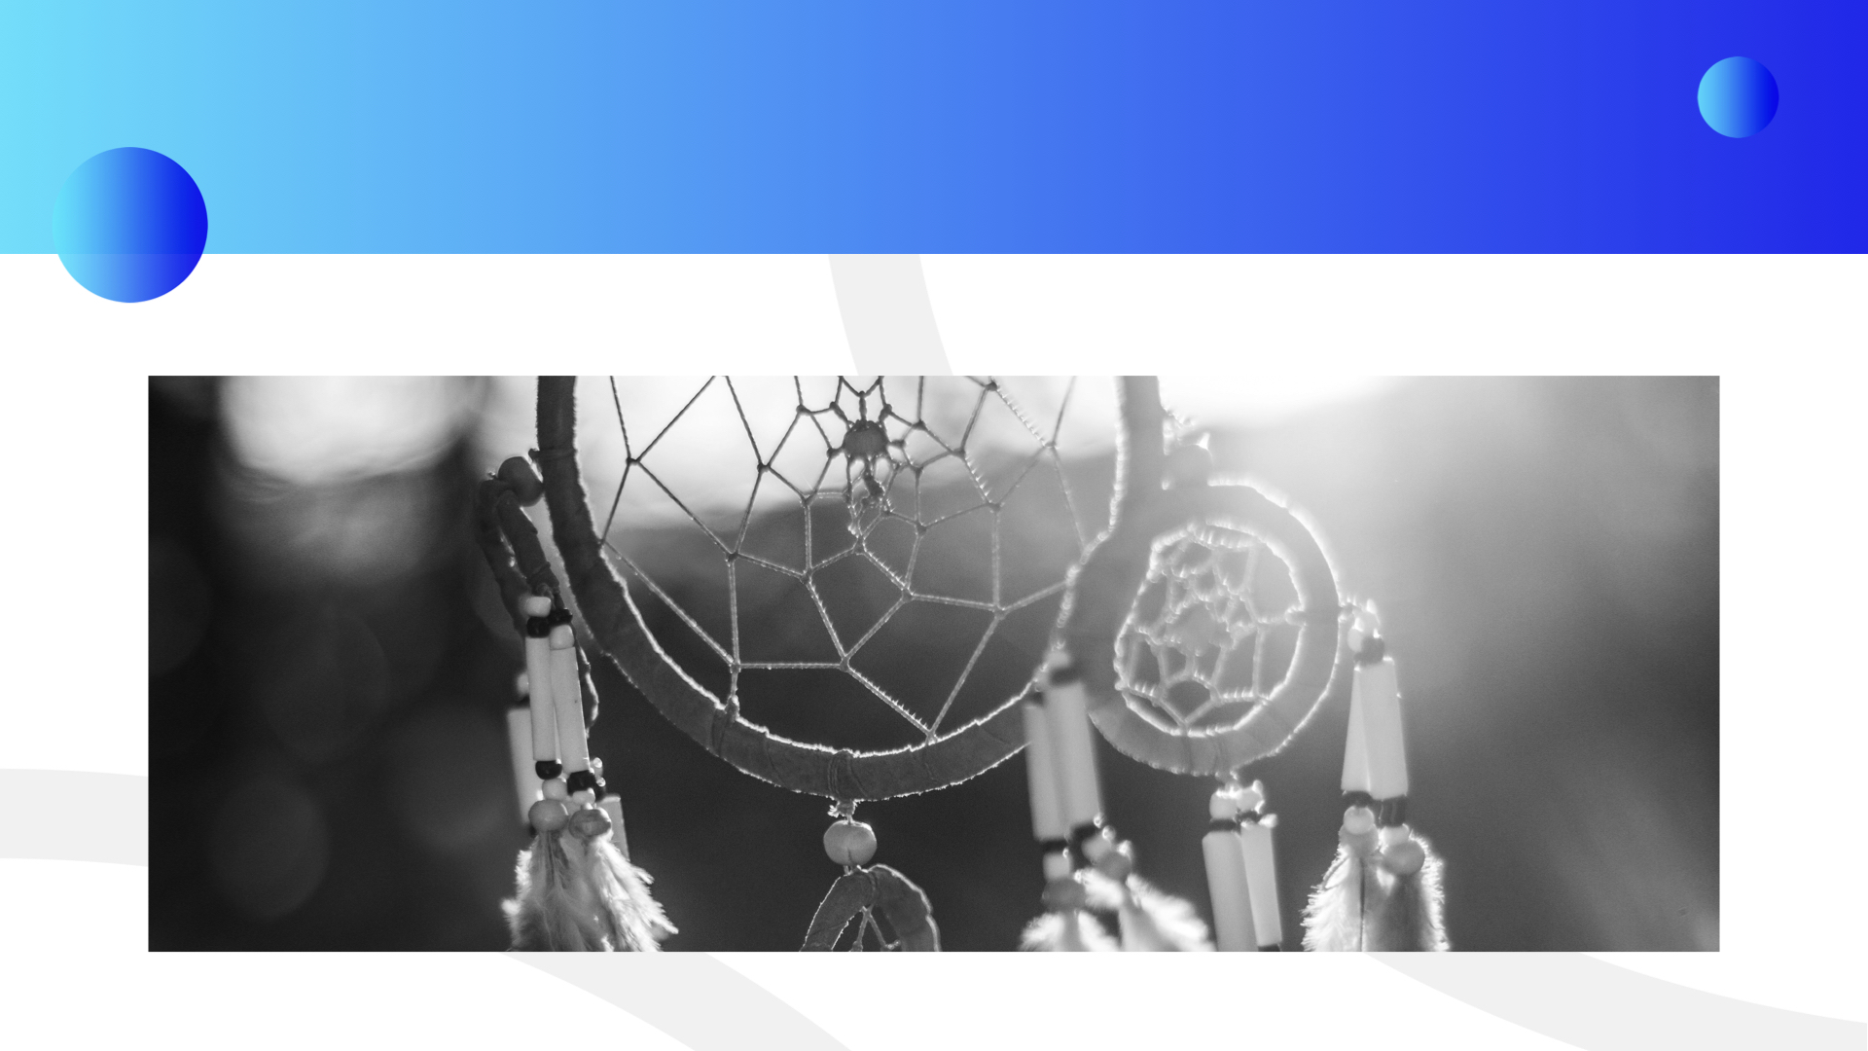
Notes:
Узнав, зачем они понадобились царю, мудрецы спокойно выдохнули. Они были мастерами толкования снов и не сомневались, что без труда удовлетворят любопытство монарха и снимут его озабоченность.

Slide 6

Notes:
«И сказали Халдеи царю по-арамейски: царь! вовеки живи! скажи сон рабам твоим, и мы объясним значение его». (Дан. 2:4)

Slide 7
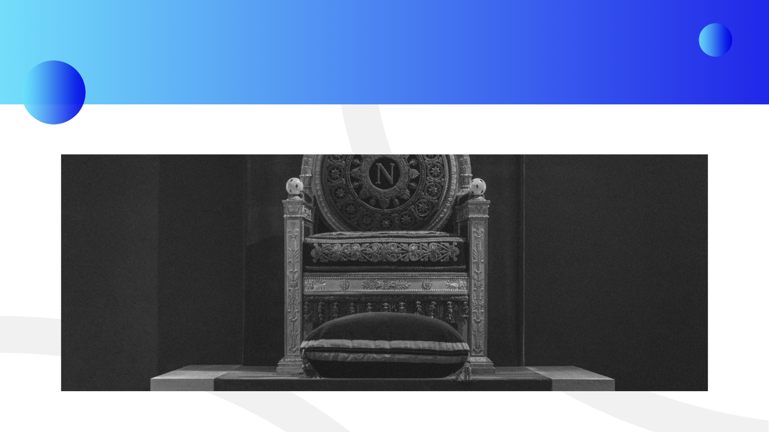
Notes:
Однако, их самоуверенность испарилась, когда гордый монарх добавил:

Slide 8

Notes:
«Слово отступило от меня; если вы не скажете мне сновидения и значения его, то в куски будете изрублены, и домы ваши обратятся в развалины». (Дан. 2:5)

Slide 9
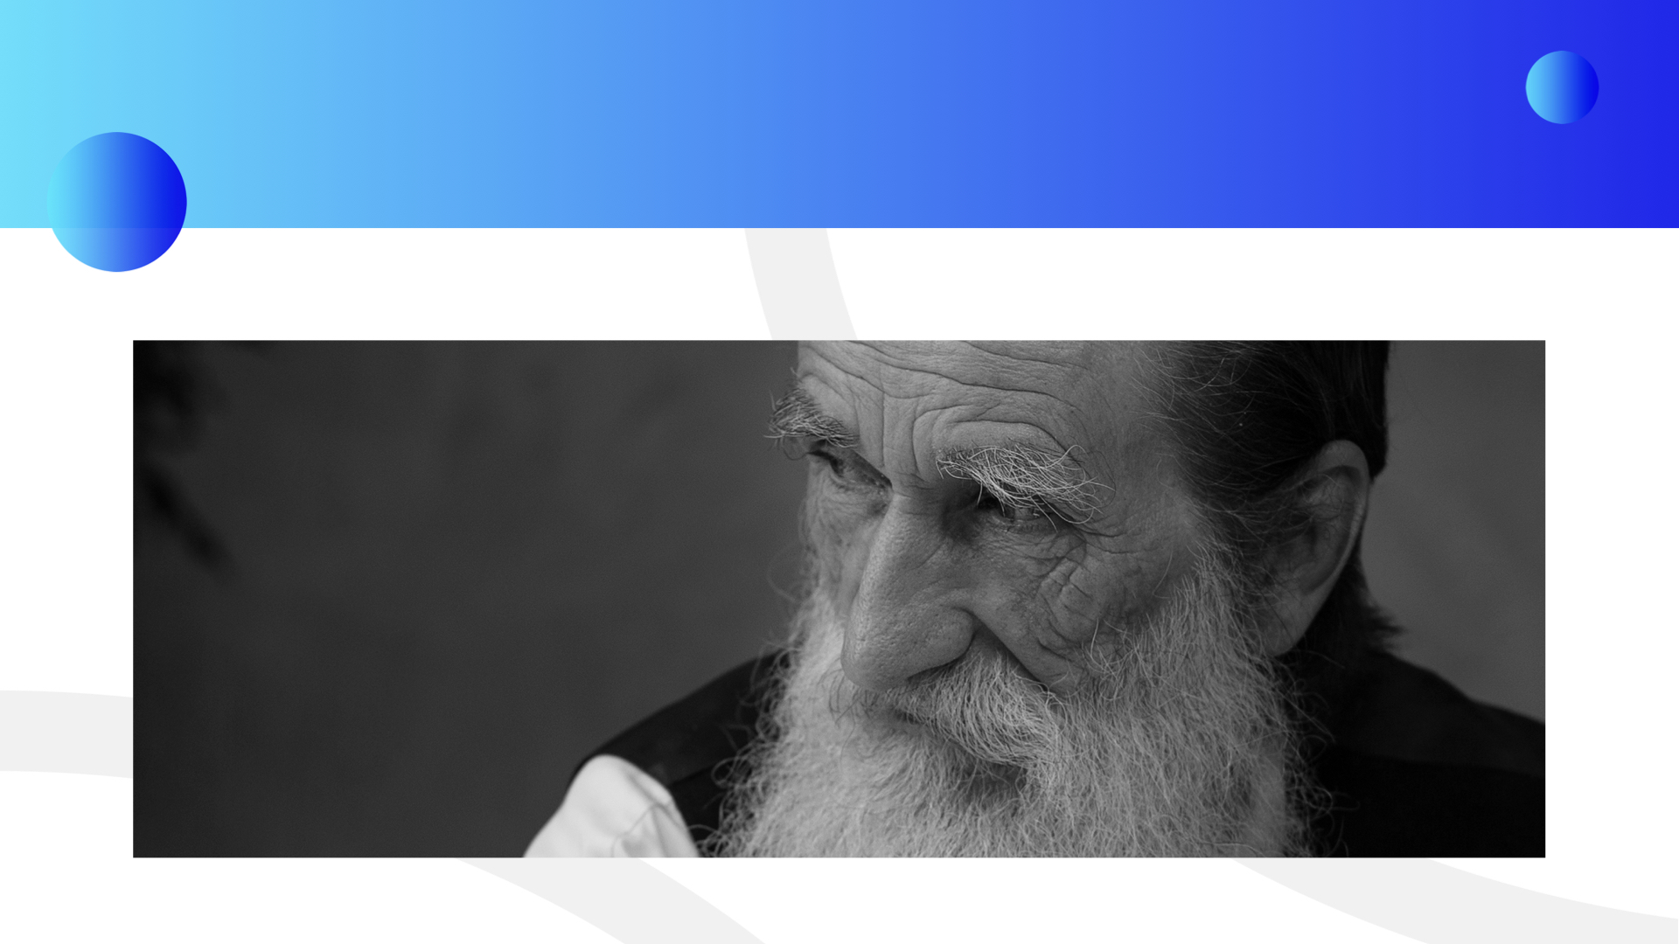
Notes:
Мудрецы в страхе переглянулись! Откуда им знать, что приснилось царю прошлой ночью? Говорить наугад они не решались, ведь царь мог испытывать их. Кто знает – вдруг он в действительности помнит свой сон? Они попытались взывать к здравомыслию царя:

Slide 10
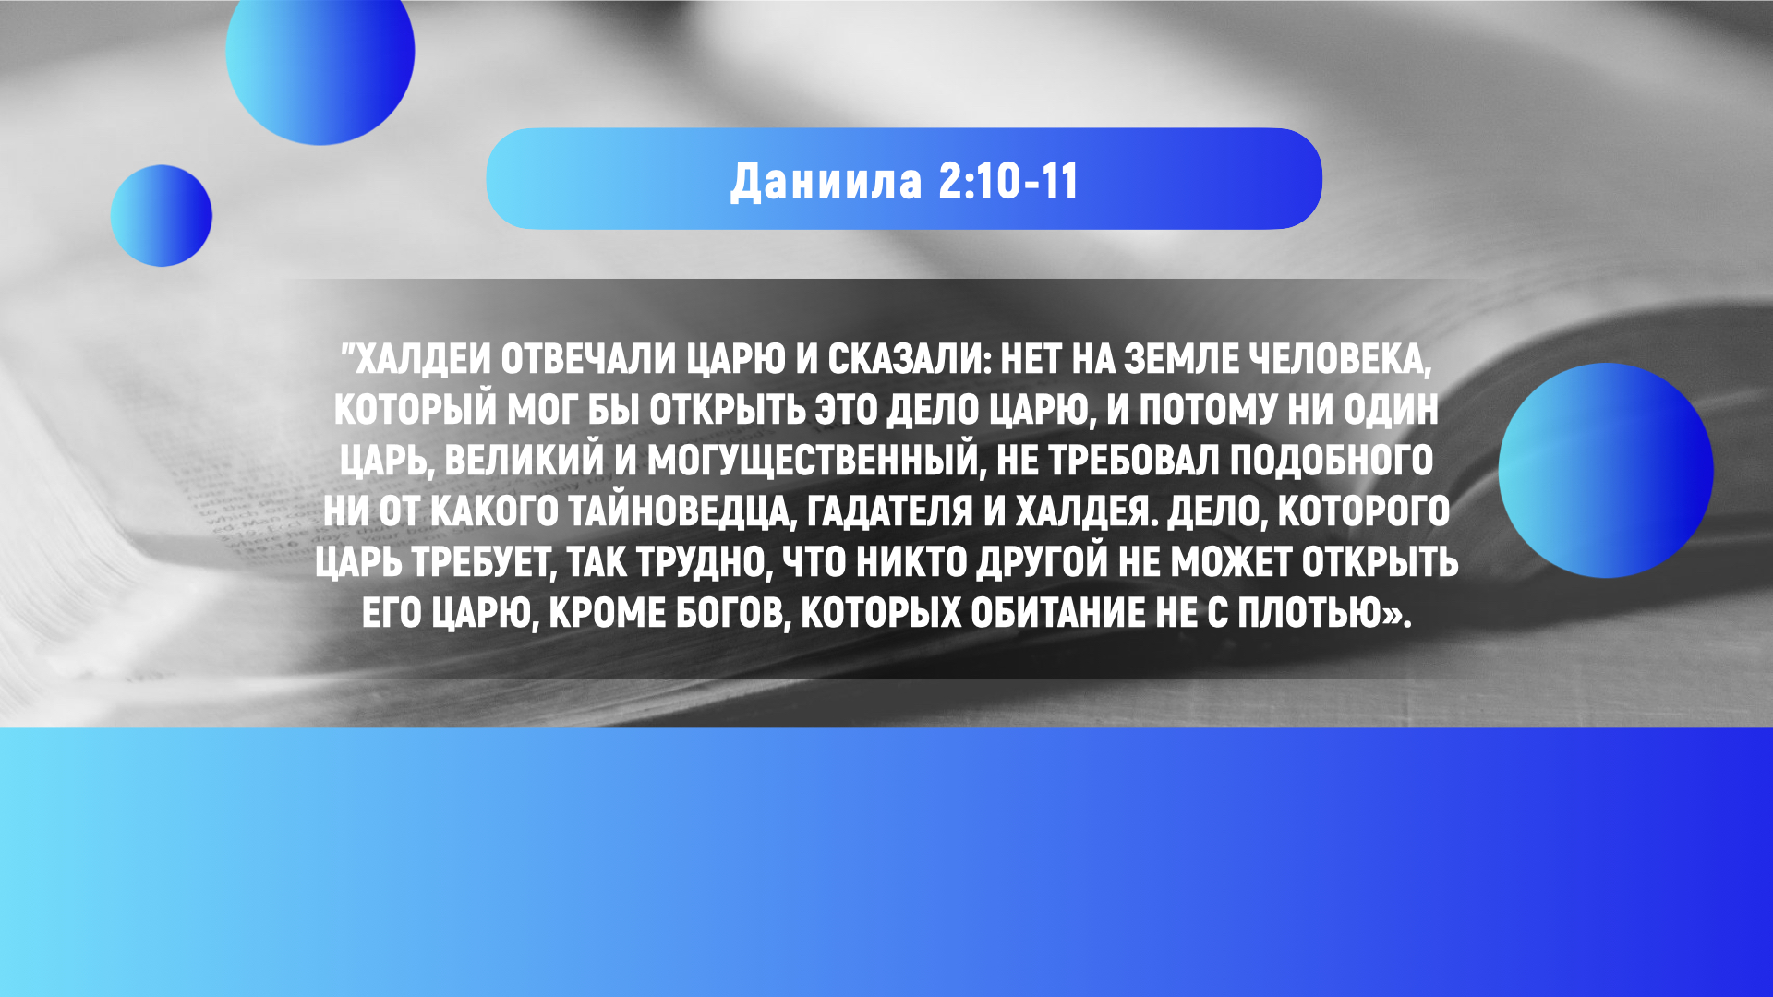
Notes:
«Халдеи отвечали царю и сказали: нет на земле человека, который мог бы открыть это дело царю, и потому ни один царь, великий и могущественный, не требовал подобного ни от какого тайноведца, гадателя и Халдея. Дело, которого царь требует, так трудно, что никто другой не может открыть его царю, кроме богов, которых обитание не с плотью». (Дан. 2:10-11)

Slide 11
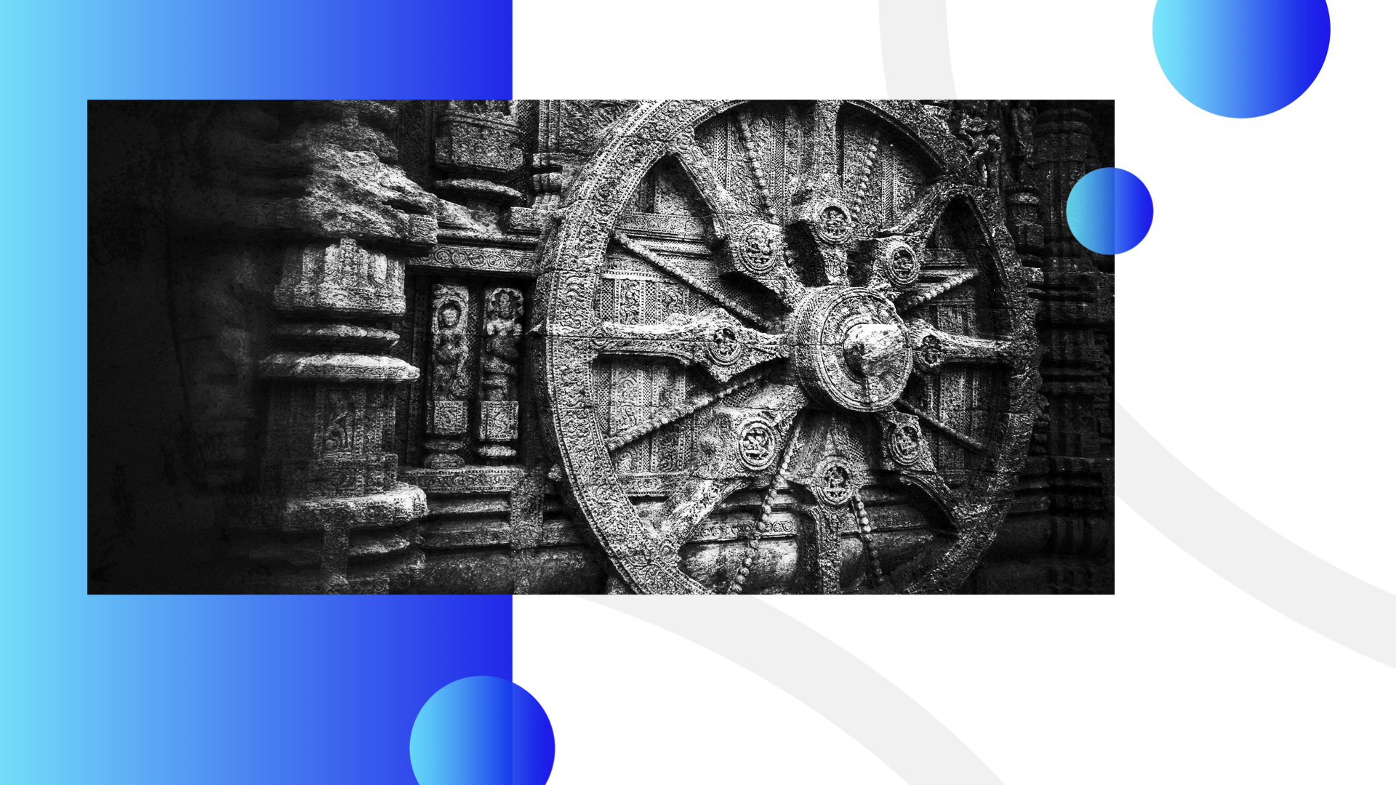
Notes:
Доводы мудрецов были разумны, но правда была на стороне царя. В течение многих лет он щедро поддерживал этих советников. Они утверждали, что обладают экстрасенсорными способностями и имеют связь с богами, могут читать по звездам и предсказывать будущее. Теперь им предстояло либо подтвердить свои притязания, либо признаться во лжи.
Мудрецы отчаянно тянули время, но царь расценил их нерешительность как доказательство того, что они – мошенники. В гневе Навуходоносор приказал: «Казнить их! Казнить всех вавилонских мудрецов!»

Slide 12
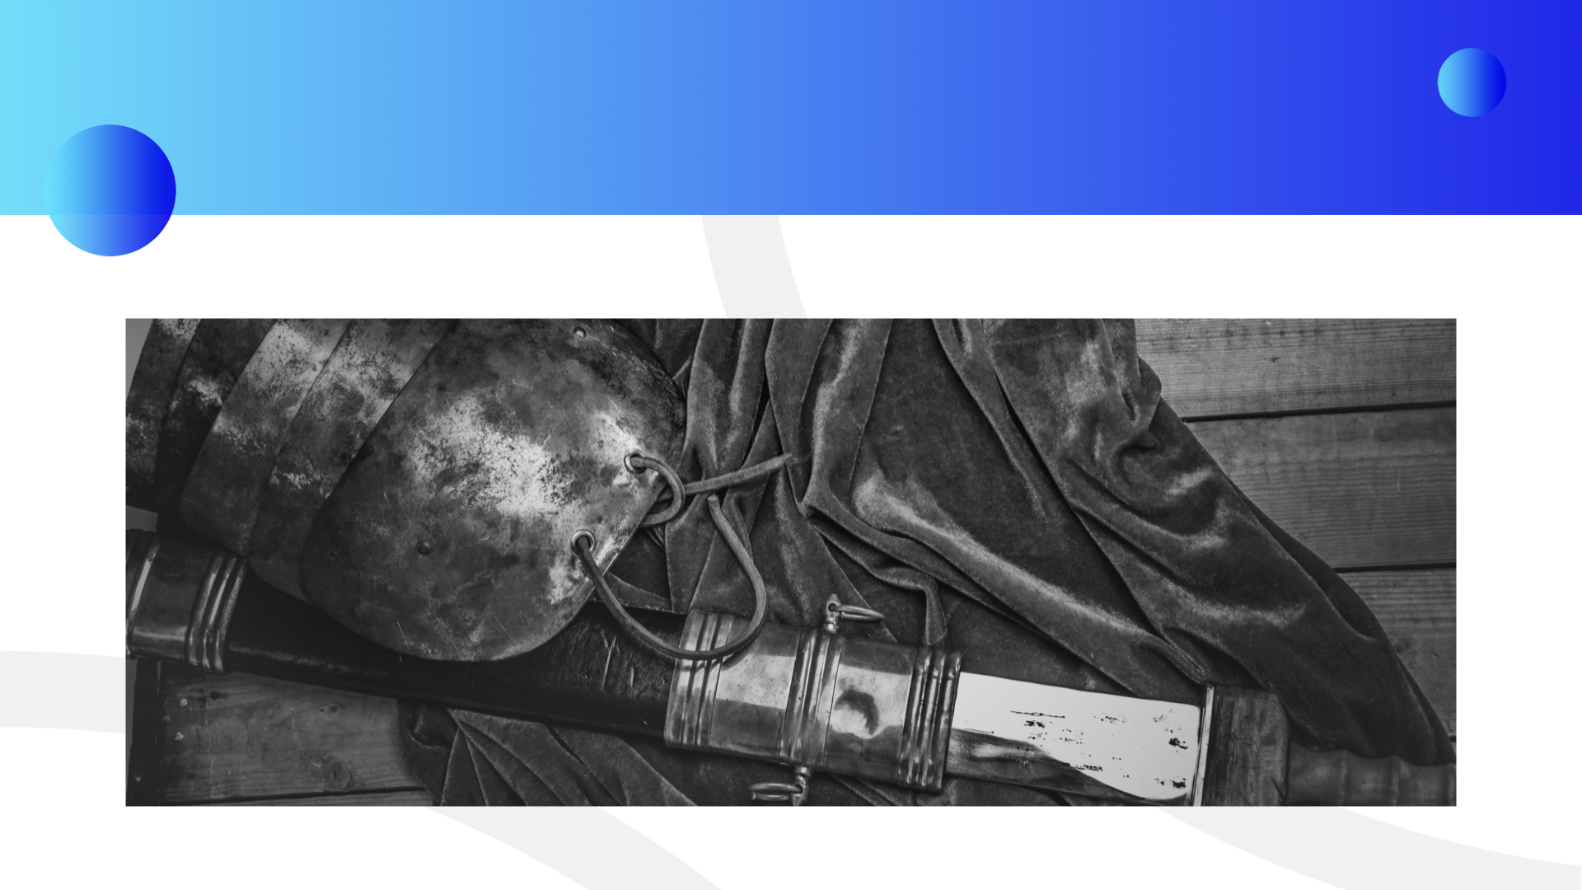
Notes:
Ариох, начальник царской стражи, поспешил выполнить приказ царя. Однако в то утро во дворец были вызваны не все мудрецы, а только самые старшие и опытные. После царского приказа о казни всех мудрецов послали за остальными. Среди них были четверо еврейских юношей –Даниил, Анания, Мисаил и Азария. Они были захвачены в плен армией Навуходоносора во время палестинской военной кампании. Навуходоносор забрал их к себе во дворец, чтобы дать образование. Вавилонские цари отбирали самых талантливых и перспективных пленников и готовили из них себе советников.
Даниил спросил Ариоха, почему царь издал такой суровый указ. Ариох рассказал Даниилу, что произошло.

Slide 13

Notes:
«И Даниил вошел, и упросил царя дать ему время, и он представит царю толкование сна». (Дан 2:16)

Slide 14
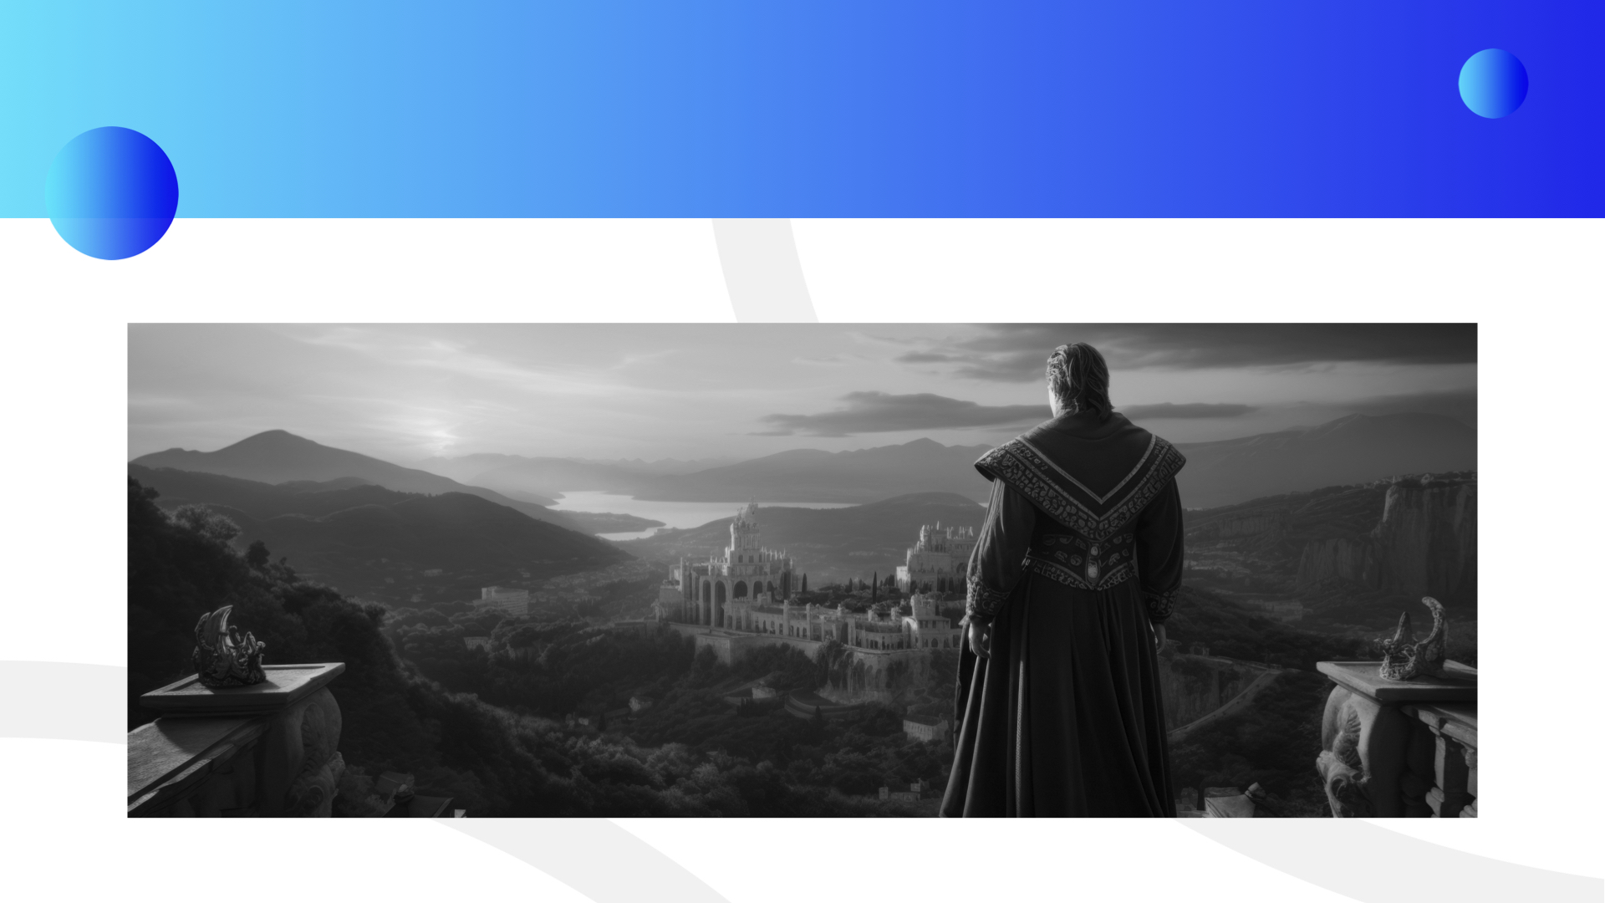

Notes:
В отчаянии царь согласился дать Даниилу время. Какая ответственность легла на плечи Даниила! На карту была поставлена не только его жизнь и жизнь троих его друзей, но и жизни всех вавилонских мудрецов. Многое зависело от того, что Даниил сделает в следующие несколько часов. Библия рассказывает об этом:

Slide 15
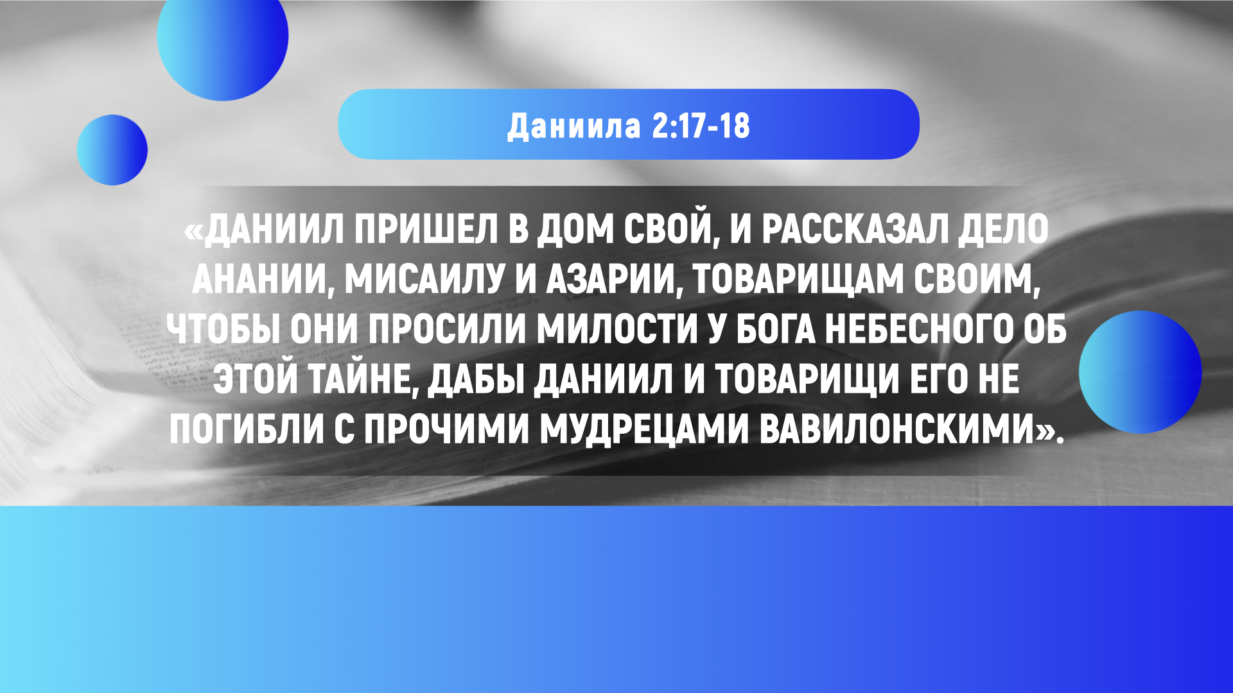
Notes:
«Даниил пришел в дом свой, и рассказал дело Анании, Мисаилу и Азарии, товарищам своим, чтобы они просили милости у Бога небесного об этой тайне, дабы Даниил и товарищи его не погибли с прочими мудрецами Вавилонскими». (Дан 2:17-18)

Slide 16

Notes:
Четверо еврейских юношей горячо помолились о том, чтобы Бог незамедлительно открыл им тайну царского сновидения.

Slide 17

Notes:
«И тогда открыта была тайна Даниилу в ночном видении, и Даниил благословил Бога небесного». (Дан. 2:19)

Slide 18
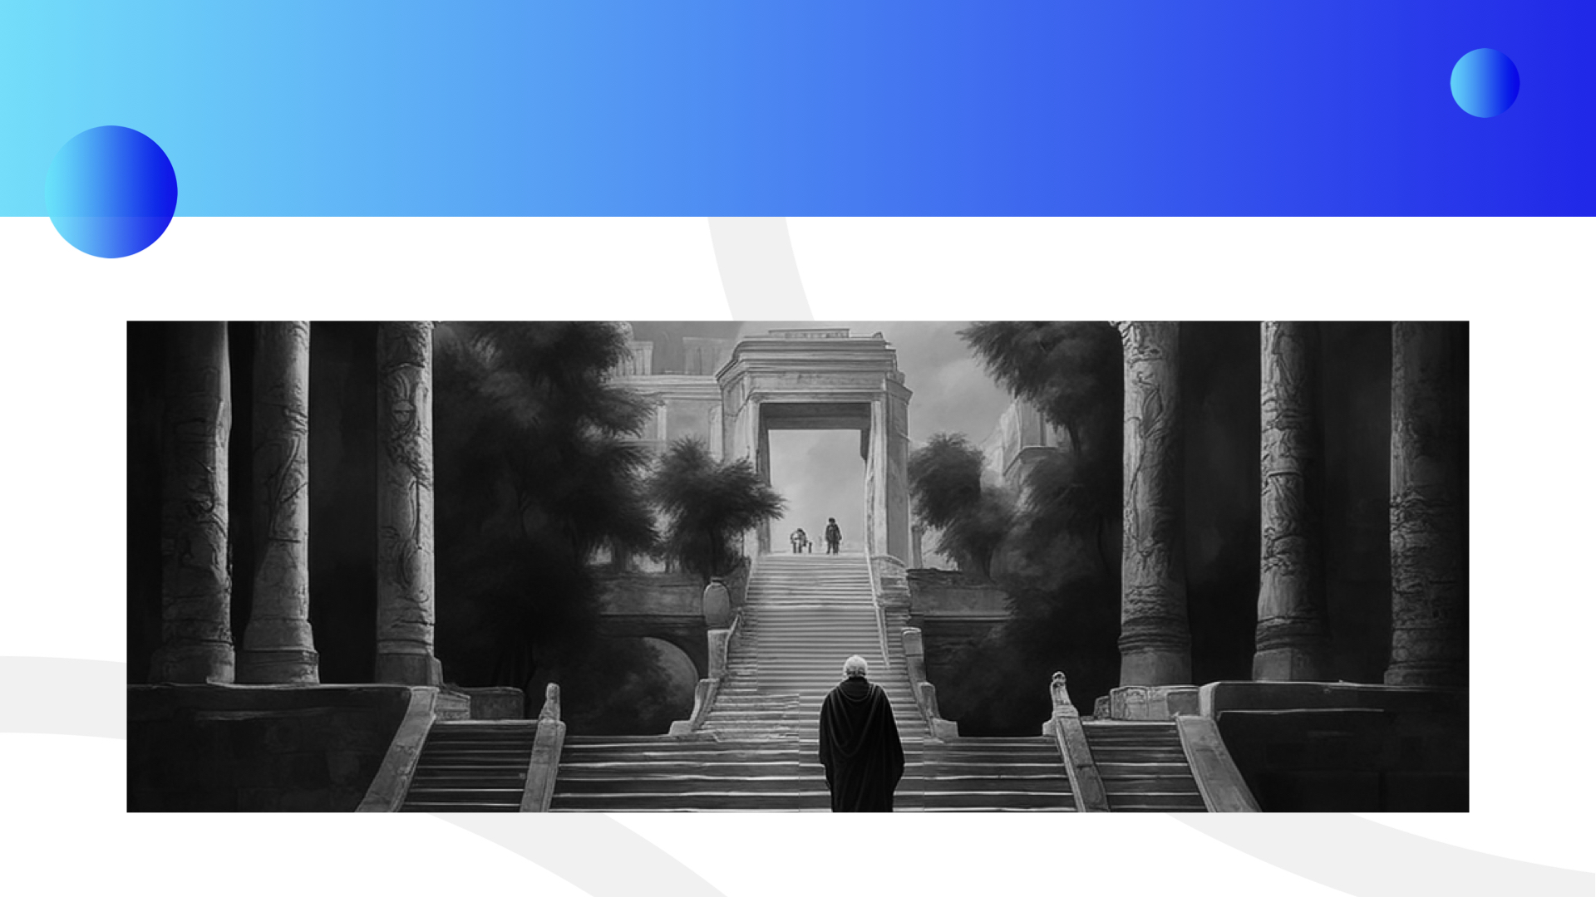
Notes:
Когда Бог открыл Даниилу сон и его толкование, тот поспешил к Ариоху и сказал:

Slide 19

Notes:
«Не убивай мудрецов Вавилонских; введи меня к царю, и я открою значение сна». (Дан. 2:24)

Slide 20
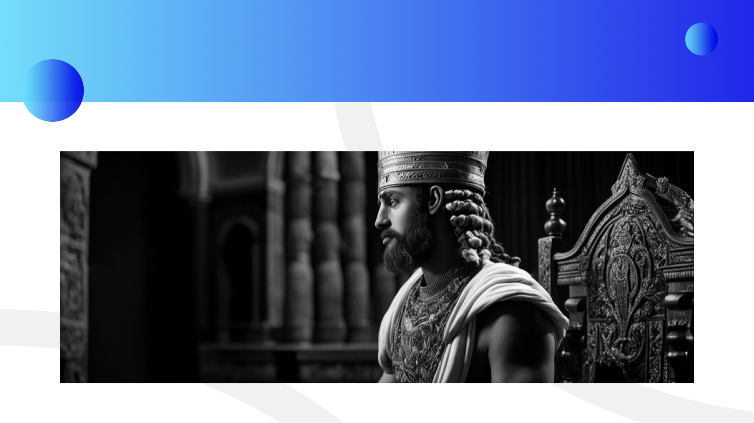
Notes:
Ариох тотчас привел Даниила к царю и сказал, что нашел среди пленников человека, который может рассказать царю его сон.
Навуходоносор, должно быть, усомнился в том, что еврейский юноша способен рассказать ему то, что не смогли рассказать седовласые мудрецы. Поэтому, пристально глядя на Даниила, царь спросил:

Slide 21
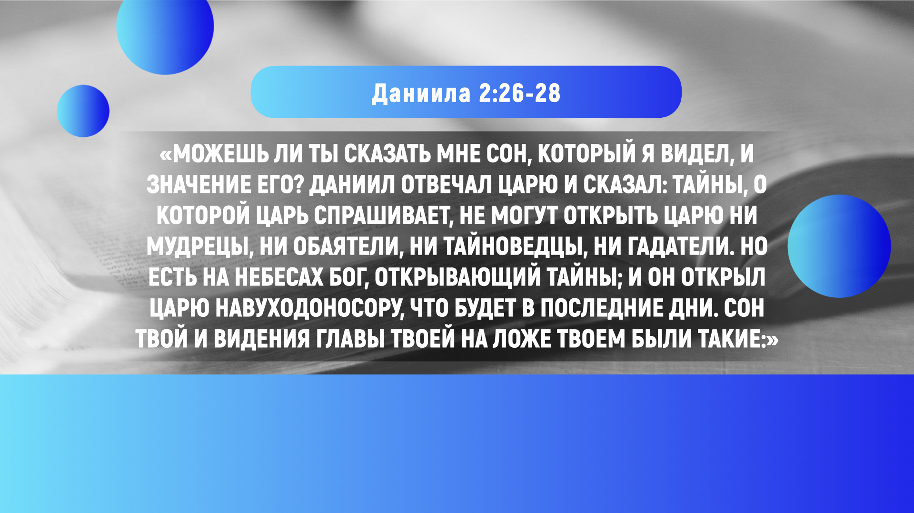
Notes:
«Можешь ли ты сказать мне сон, который я видел, и значение его? Даниил отвечал царю и сказал: тайны, о которой царь спрашивает, не могут открыть царю ни мудрецы, ни обаятели, ни тайноведцы, ни гадатели. Но есть на небесах Бог, открывающий тайны; и Он открыл царю Навуходоносору, что будет в последние дни. Сон твой и видения главы твоей на ложе твоем были такие:» Дан. (2:26-28).

Slide 22
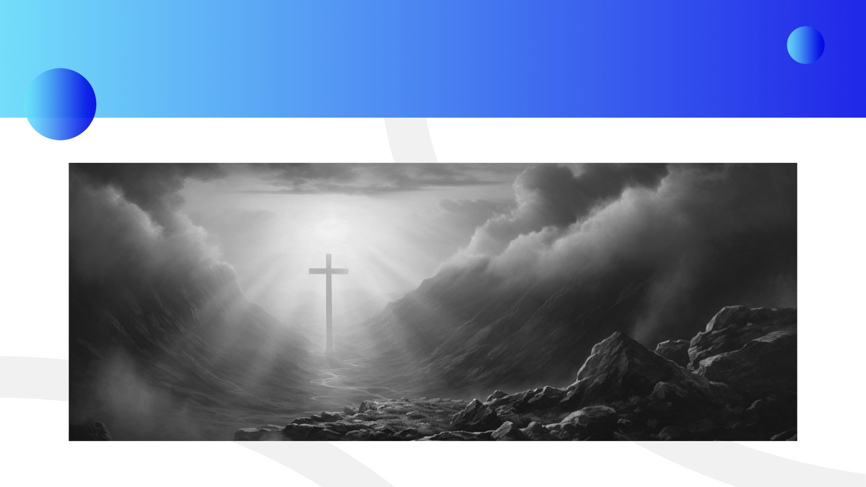
Notes:
Скромный Даниил смело говорил от имени Бога. Есть только один надежный источник информации о будущем – Небесный Бог.

Slide 23
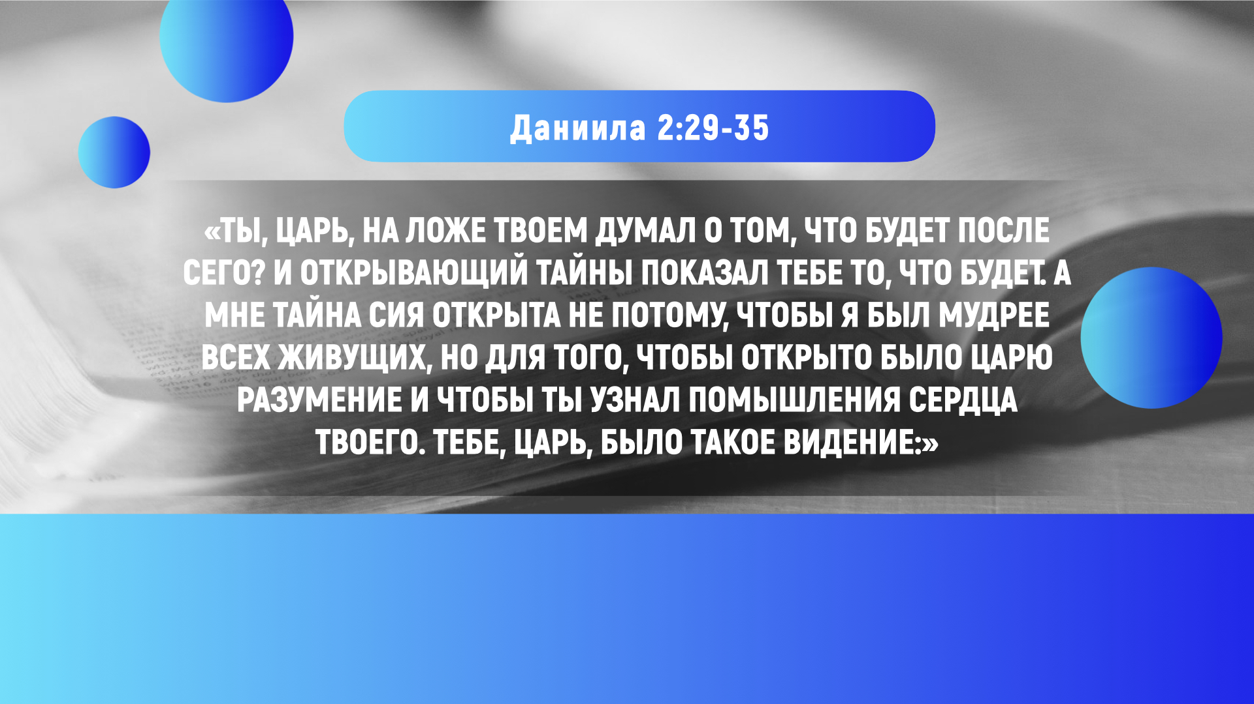
Notes:
«Ты, царь, на ложе твоем думал о том, что будет после сего? и Открывающий тайны показал тебе то, что будет. А мне тайна сия открыта не потому, чтобы я был мудрее всех живущих, но для того, чтобы открыто было царю разумение и чтобы ты узнал помышления сердца твоего. Тебе, царь, было такое видение:

Slide 24
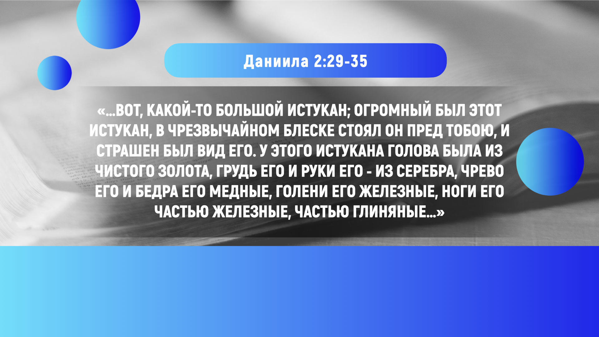
Notes:
вот, какой-то большой истукан; огромный был этот истукан, в чрезвычайном блеске стоял он пред тобою, и страшен был вид его. У этого истукана голова была из чистого золота, грудь его и руки его - из серебра, чрево его и бедра его медные, голени его железные, ноги его частью железные, частью глиняные.

Slide 25

Notes:
Ты видел его, доколе камень не оторвался от горы без содействия рук, ударил в истукана, в железные и глиняные ноги его, и разбил их. Тогда все вместе раздробилось: железо, глина, медь, серебро и золото сделались как прах на летних гумнах, и ветер унес их, и следа не осталось от них; а камень, разбивший истукана, сделался великою горою и наполнил всю землю» (Дан. 2:29-35).

Slide 26
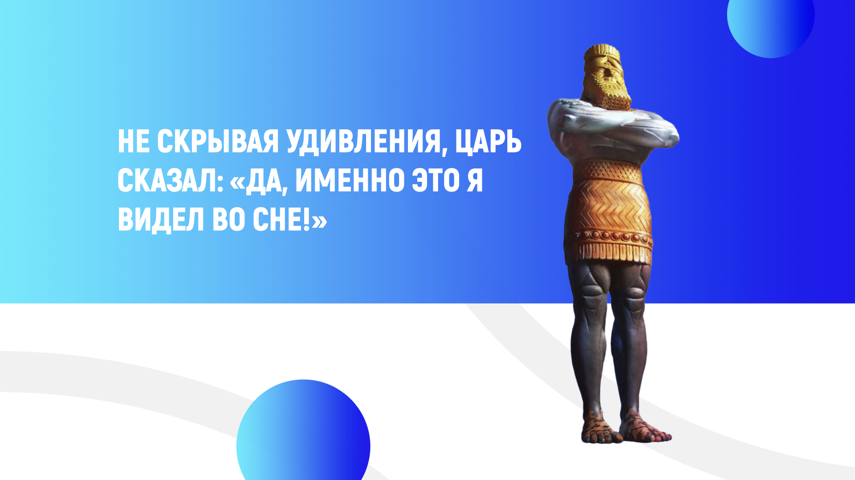
Notes:
Не скрывая удивления, царь сказал: «Да, именно это я видел во сне!»

Slide 27
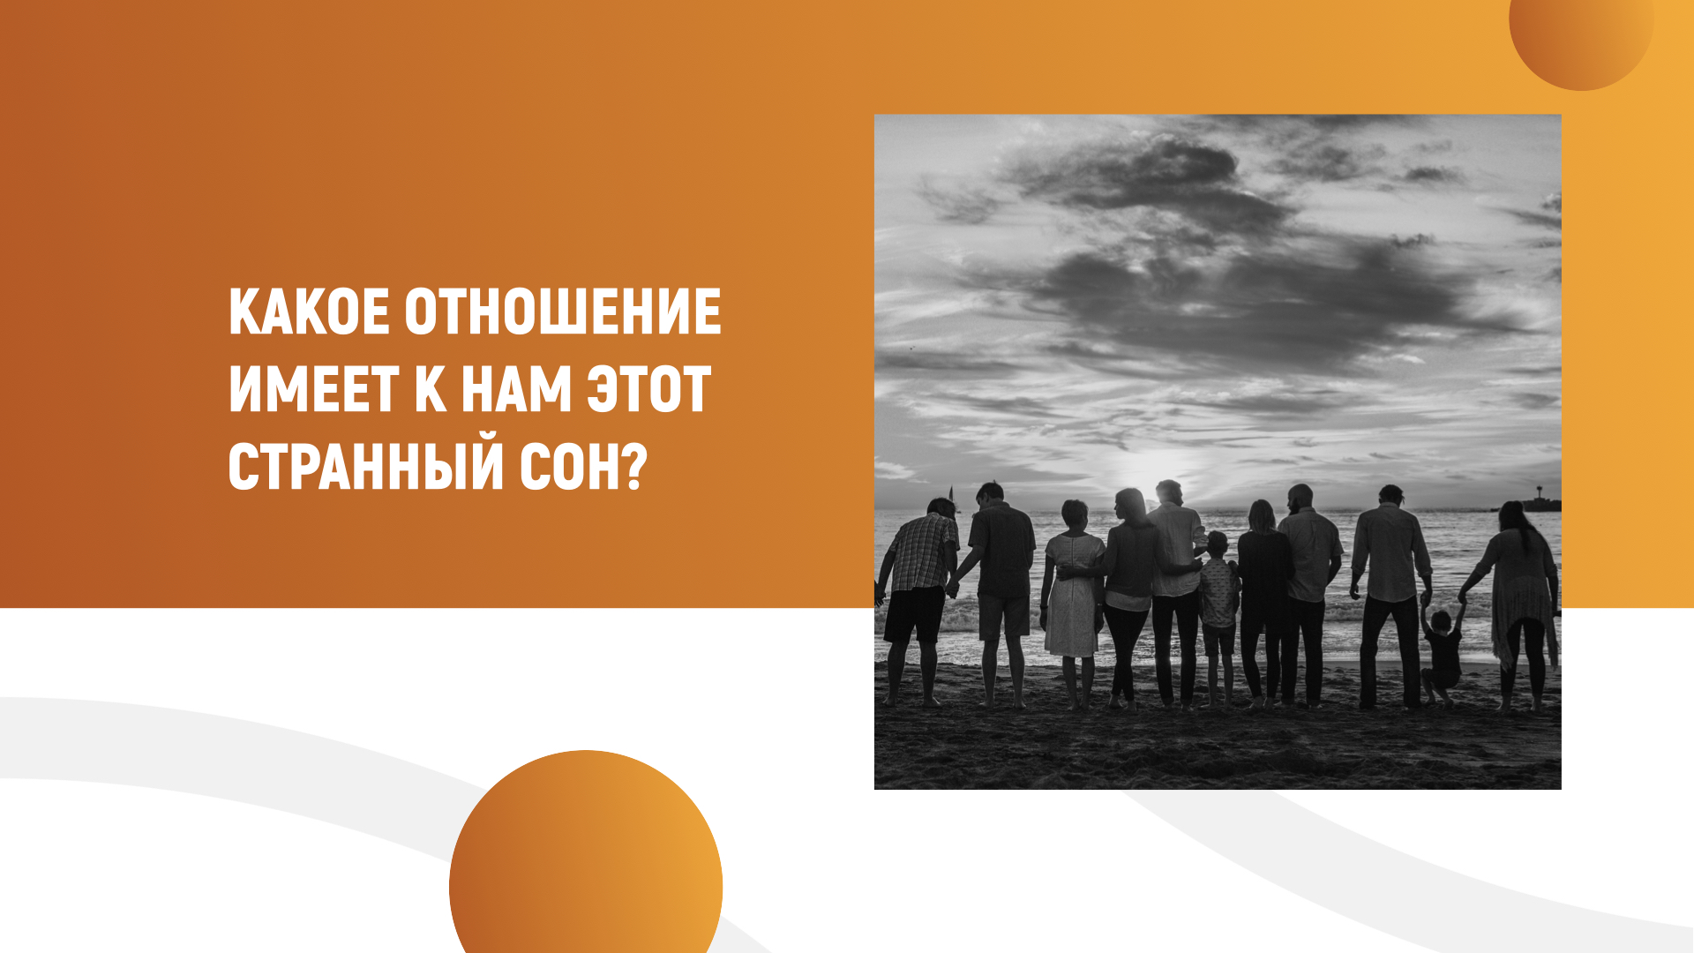
Notes:
«Какое отношение имеет к нам этот странный сон?» – спросите вы. Наверняка у Навуходоносора были похожие мысли. В нескольких предложениях Бог описал ход истории со времен Вавилона VI века до нашей эры до завершения истории Земли. В этом сне Бог приподнял перед Навуходоносором и Даниилом завесу будущего. Затаив дыхание, царь ждал толкования. Что все это могло бы означать? И Даниил не заставил себя ждать:

Slide 28

Notes:
«Вот сон! Скажем пред царем и значение его… Ты - это золотая голова!» (Дан. 2:36-38).

Slide 29
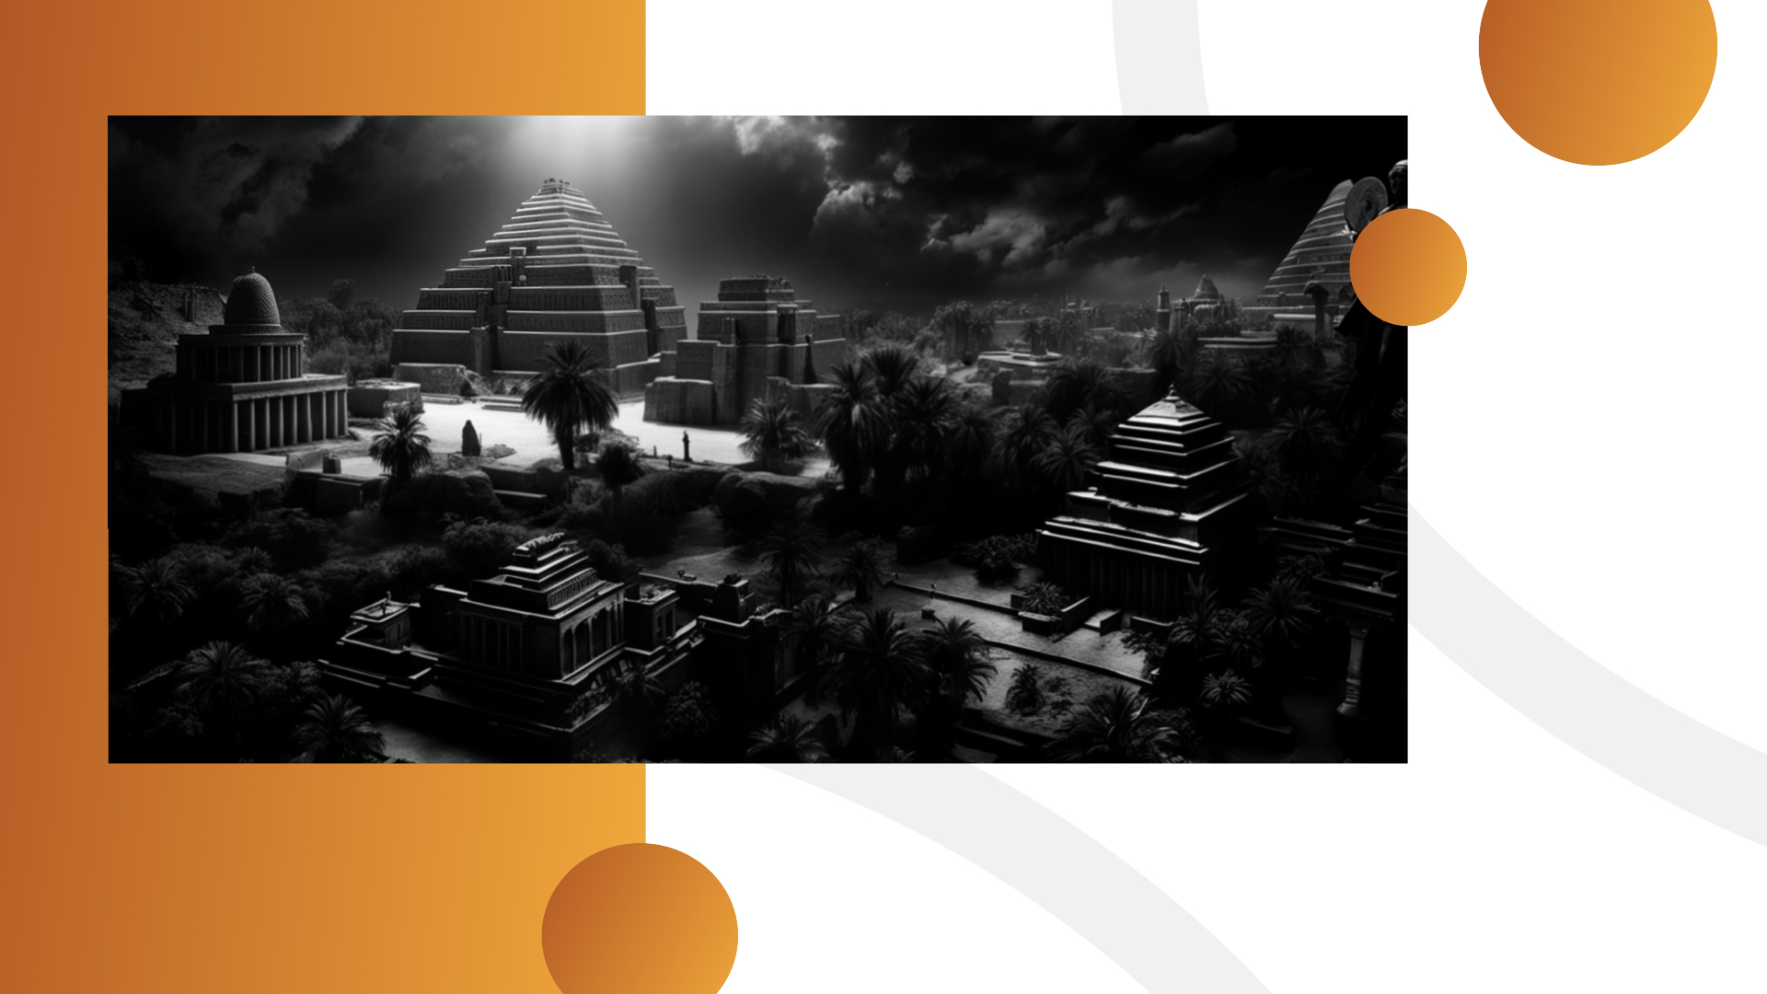
Notes:
Вавилон – голова из чистого золота! Самодовольная улыбка, должно быть, озарила лицо царя, когда он услышал эти слова. Какое приятное начало толкования для царя, построившего великую империю.
Многочисленные завоевания и архитектурное великолепие Вавилона были непревзойденными. Историки подтверждают, что золото – подходящий символ величия Вавилонского царства.
Один историк так описал великий древний город

Slide 30
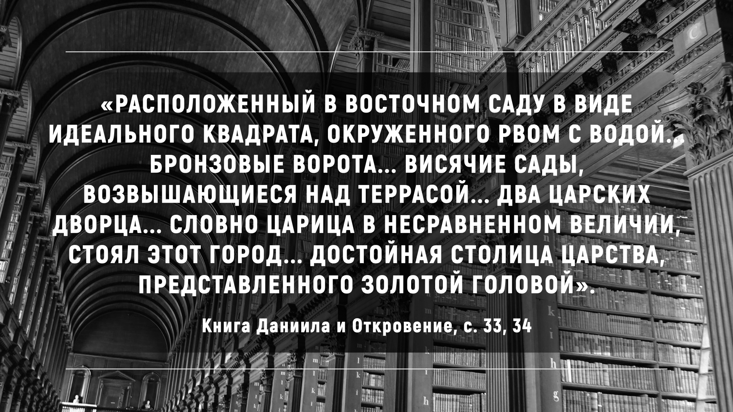
Notes:
«Расположенный в восточном саду в виде идеального квадрата, окруженного рвом с водой... Бронзовые ворота... Висячие сады, возвышающиеся над террасой... Два царских дворца... Словно царица в несравненном величии, стоял этот город... Достойная столица царства, представленного золотой головой» (Книга Даниила и Откровение, с. 33, 34).

Slide 31
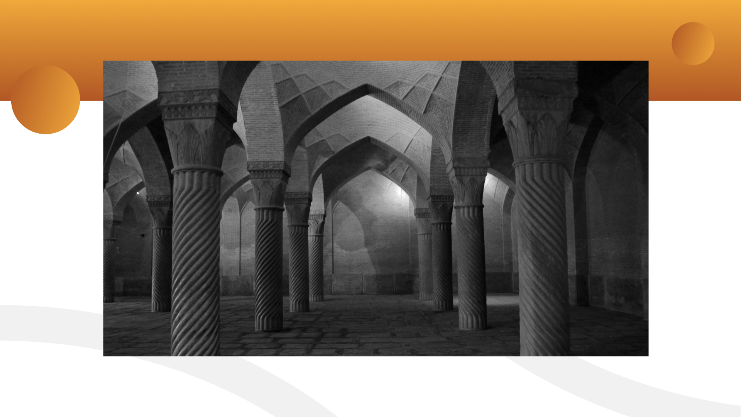
Notes:
Если бы у Даниила были политические амбиции, он бы на этом закончил свое толкование сна. Но у него была весть, которую Бог хотел открыть миру, и она не только касалась того времени, но и открывала конец земной истории. И Даниилу хватило смелости продолжить толкование.

Slide 32

Notes:
«После тебя восстанет другое царство...» (Дан. 2:39)

Slide 33
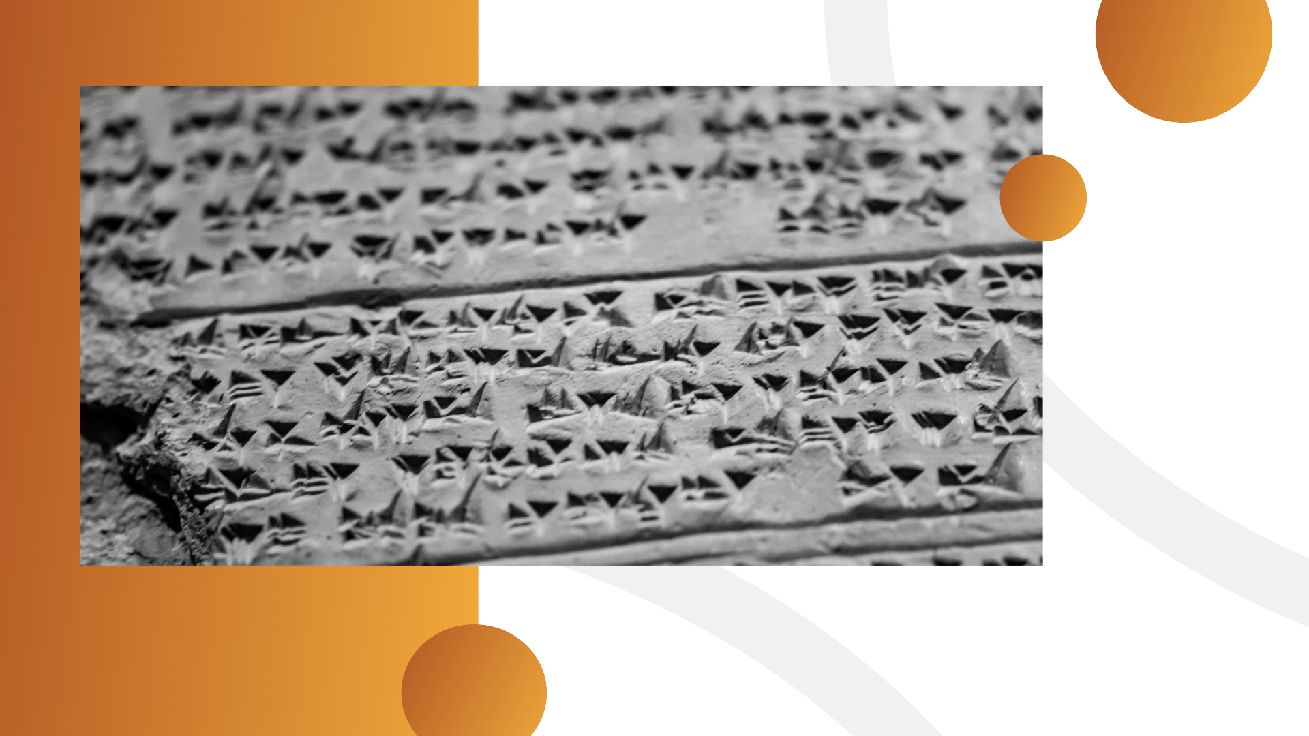
Notes:
Тщеславный монарх Вавилона, очевидно, не допускал даже мысли о том, что другая нация будет править миром. На глиняных табличках, найденных археологами, можно прочитать такие слова Навуходоносора:

Slide 34
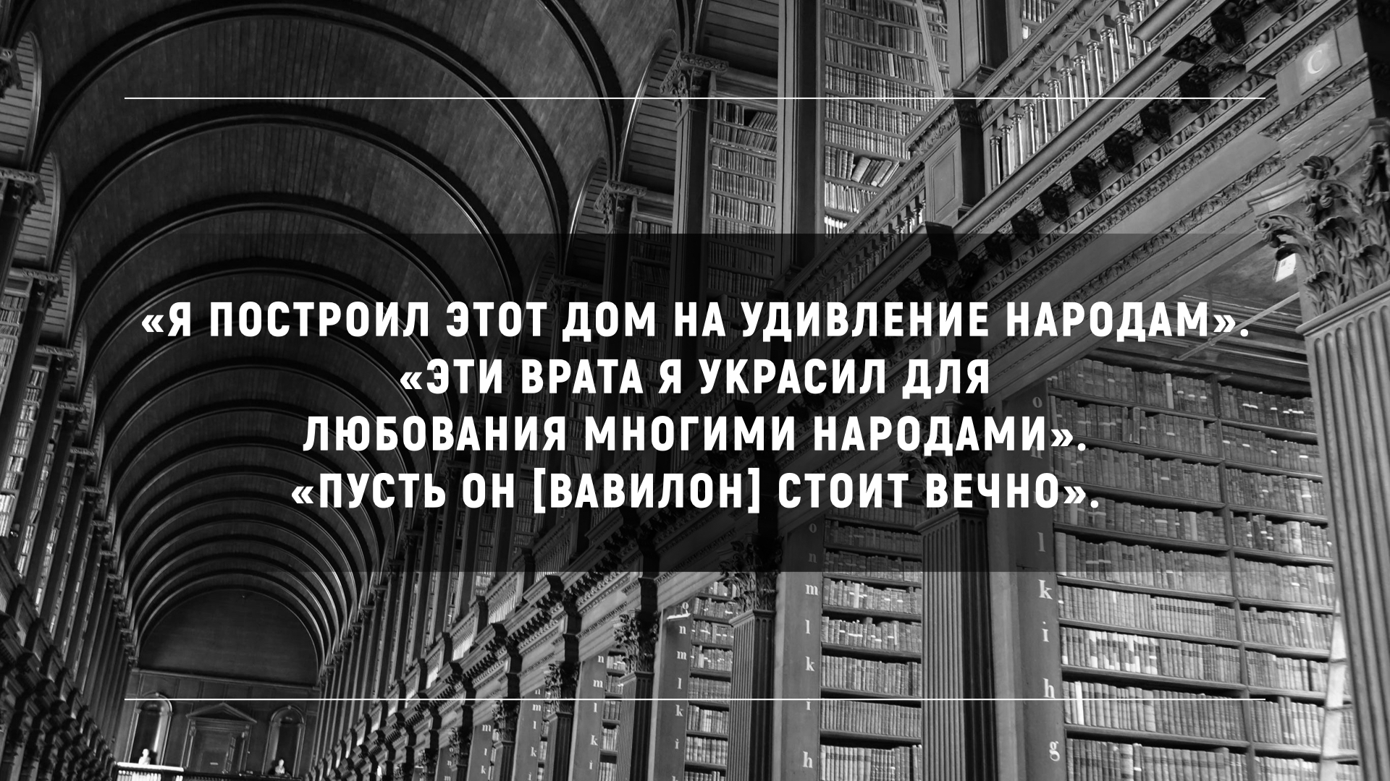
Notes:
«Я построил этот дом на удивление народам».
«Эти врата я украсил для любования многими народами».
«Пусть он [Вавилон] стоит вечно».

Slide 35
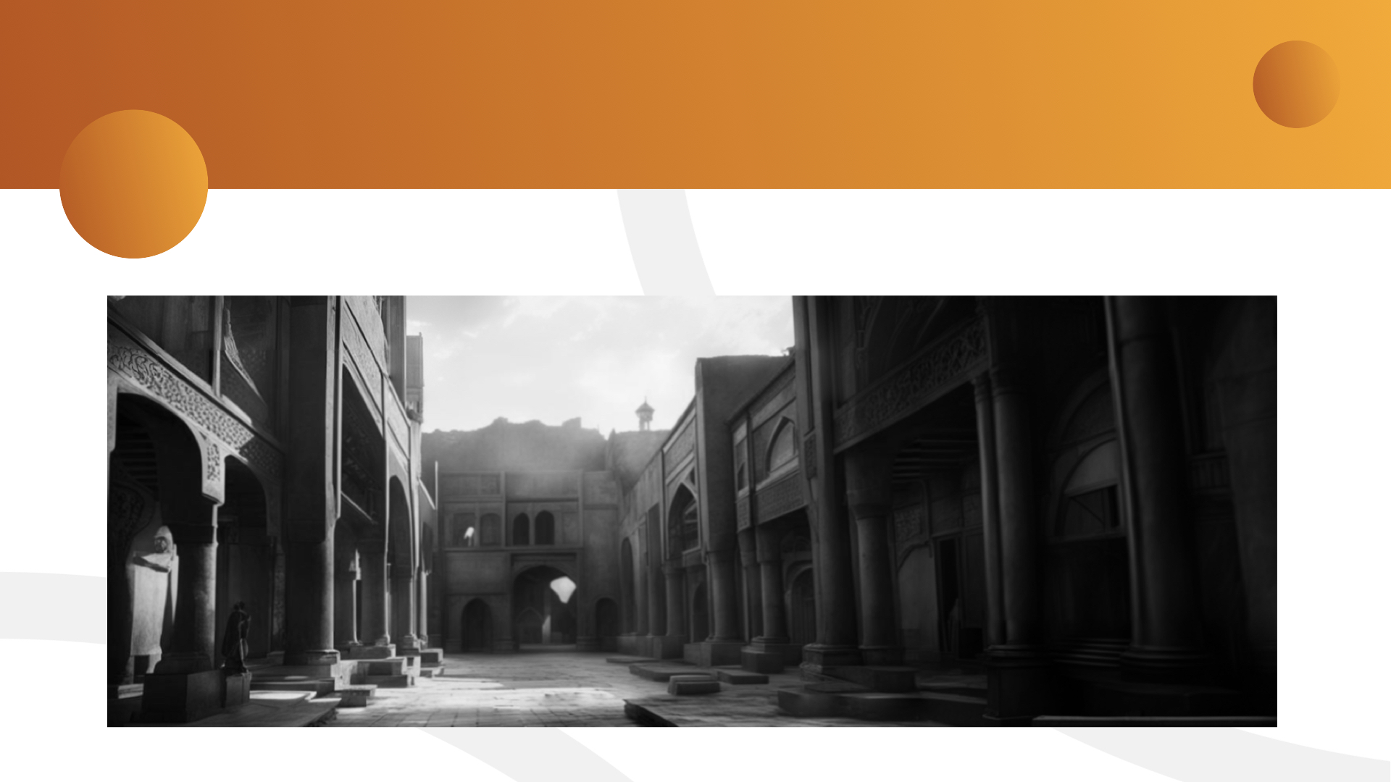
Notes:
Однако Бог сказал, что восстанет другая сила. Примечательно, что Даниил в отличие от Навуходоносора стал свидетелем того, как на смену золотому царству Вавилона пришло серебряное царство Мидо-Персии. Шестьдесят лет прошло с тех пор, как Даниил и трое его друзей прибыли в вавилонскую столицу в качестве пленников. После смерти царя Навуходоносора царство переживало моральный и политический упадок.

Slide 36
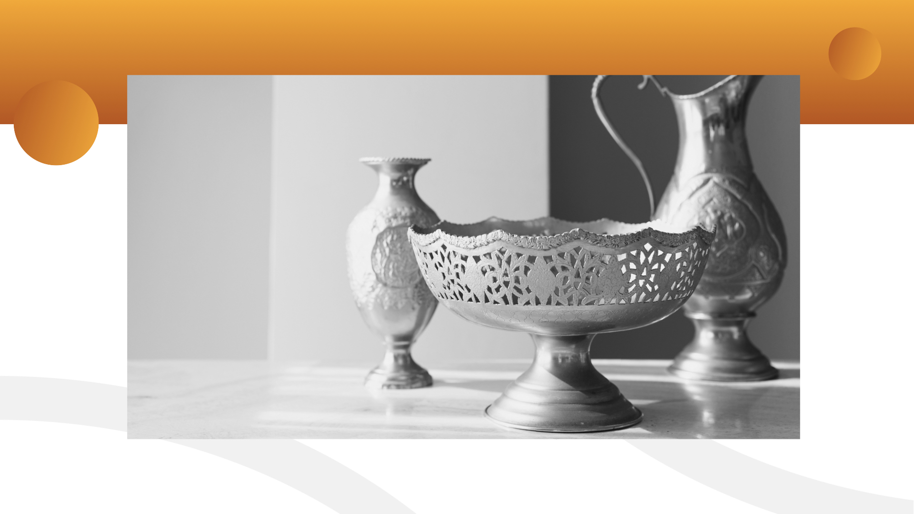
Notes:
13 октября 539 года до н.э. в правление Валтасара, надменного внука Навуходоносора, Кир Мидянин осадил Вавилон. Чувствуя себя в безопасности в столице и безрассудно игнорируя внешнюю угрозу, царь Валтасар устроил большой пир для тысячи вельмож. Чтобы показать свое превосходство над небесным Богом, он приказал поставить на стол золотые сосуды из иерусалимского храма, захваченные его дедом.

Slide 37

Notes:
«И пили из них царь и вельможи его, жены его и наложницы его. Пили вино...» (Дан. 5:3, 4)

Slide 38
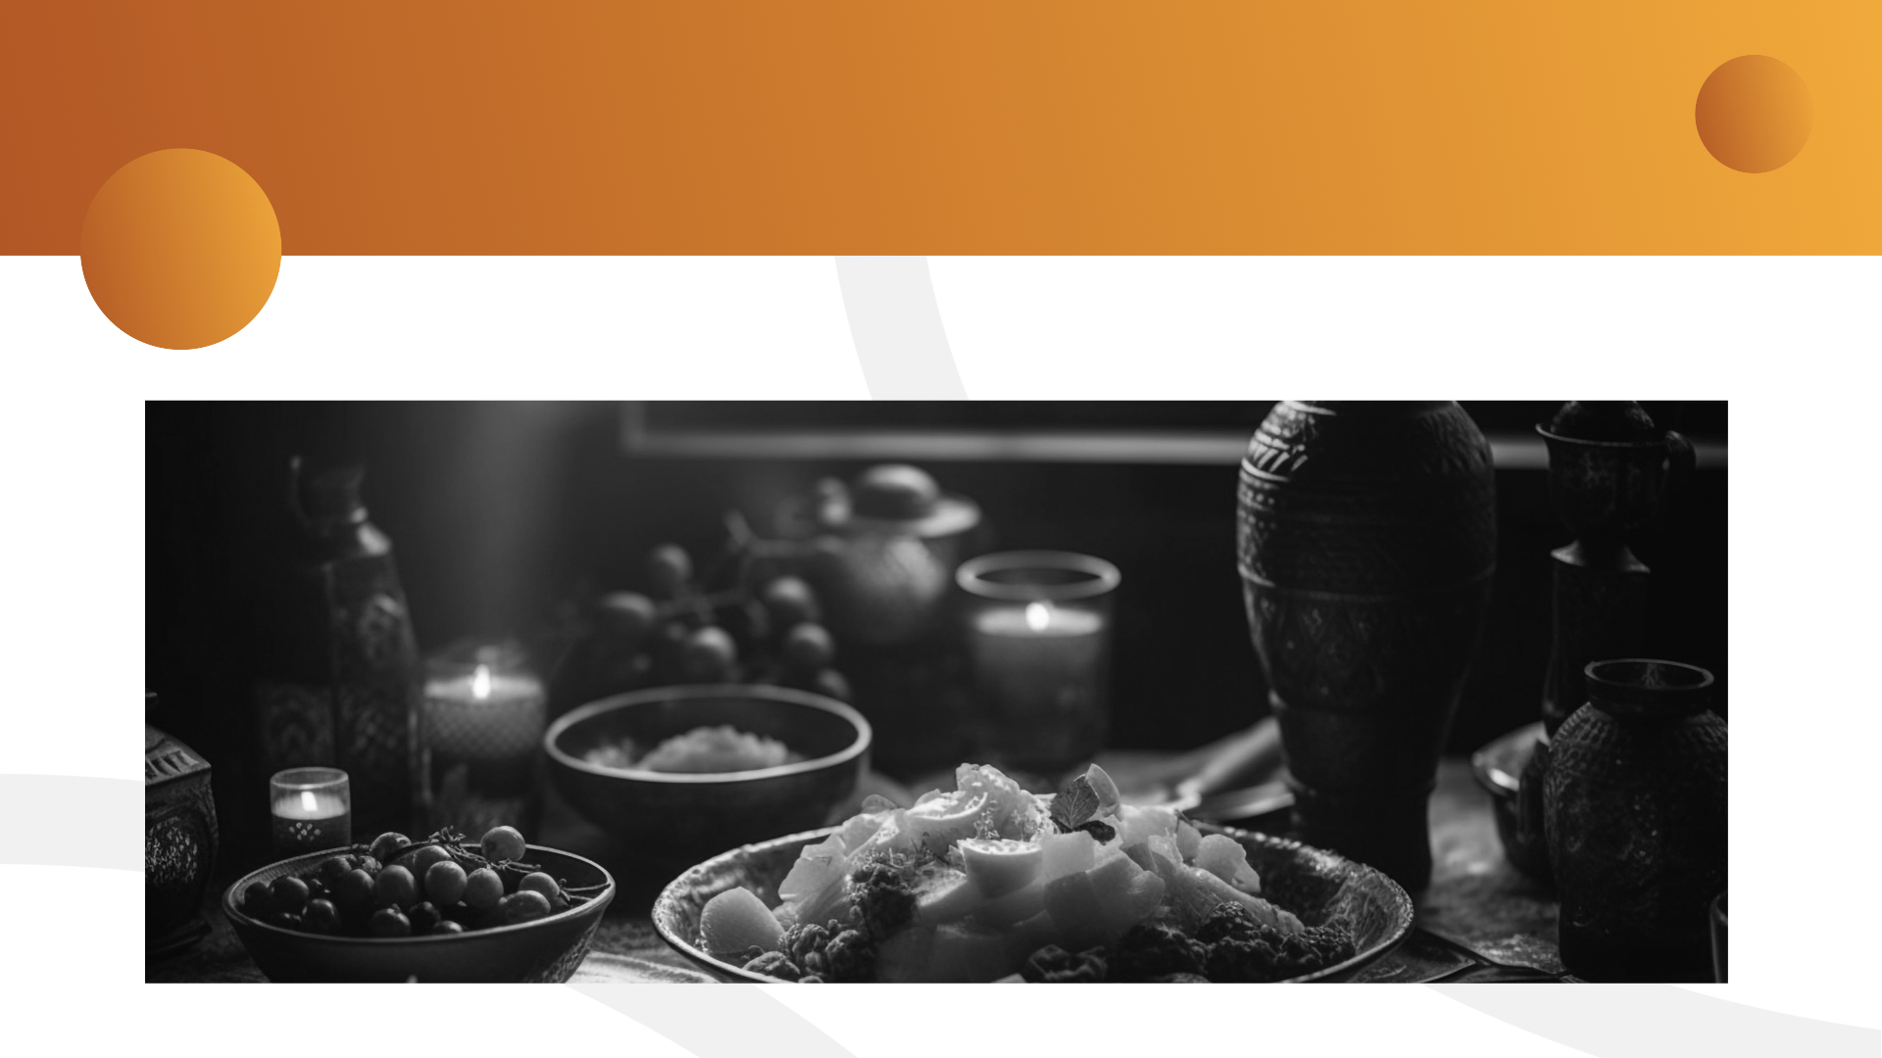
Notes:
В самый разгар веселья из ниоткуда появилась кисть руки. Ее пальцы медленно начали выводить на стене царского дворца надпись, которую никто не мог прочесть. Цари, его гости и прислуга оцепенели от страха. Тишина воцарилась во дворце.

Slide 39
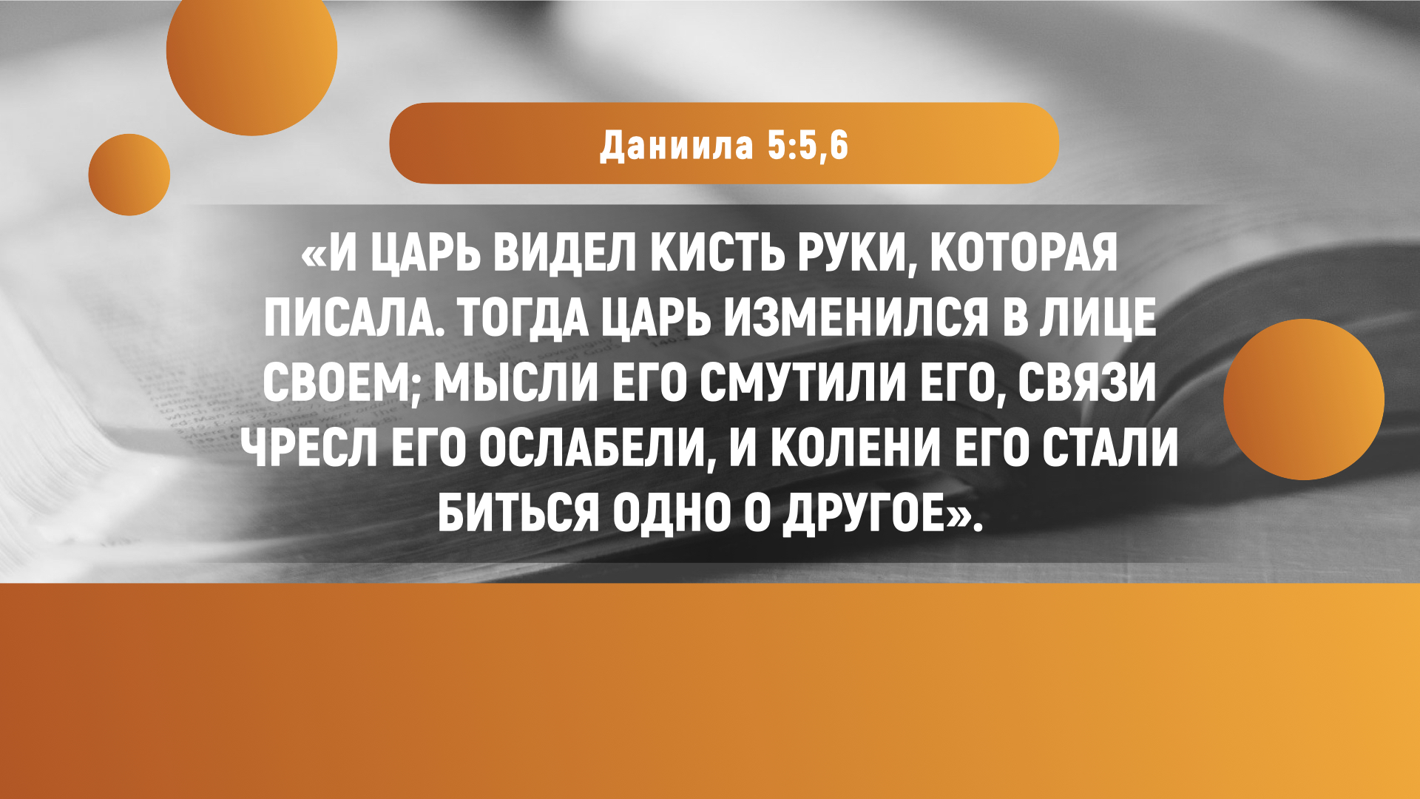
Notes:
«И царь видел кисть руки, которая писала. Тогда царь изменился в лице своем; мысли его смутили его, связи чресл его ослабели, и колени его стали биться одно о другое» (Дан. 5:5, 6).

Slide 40
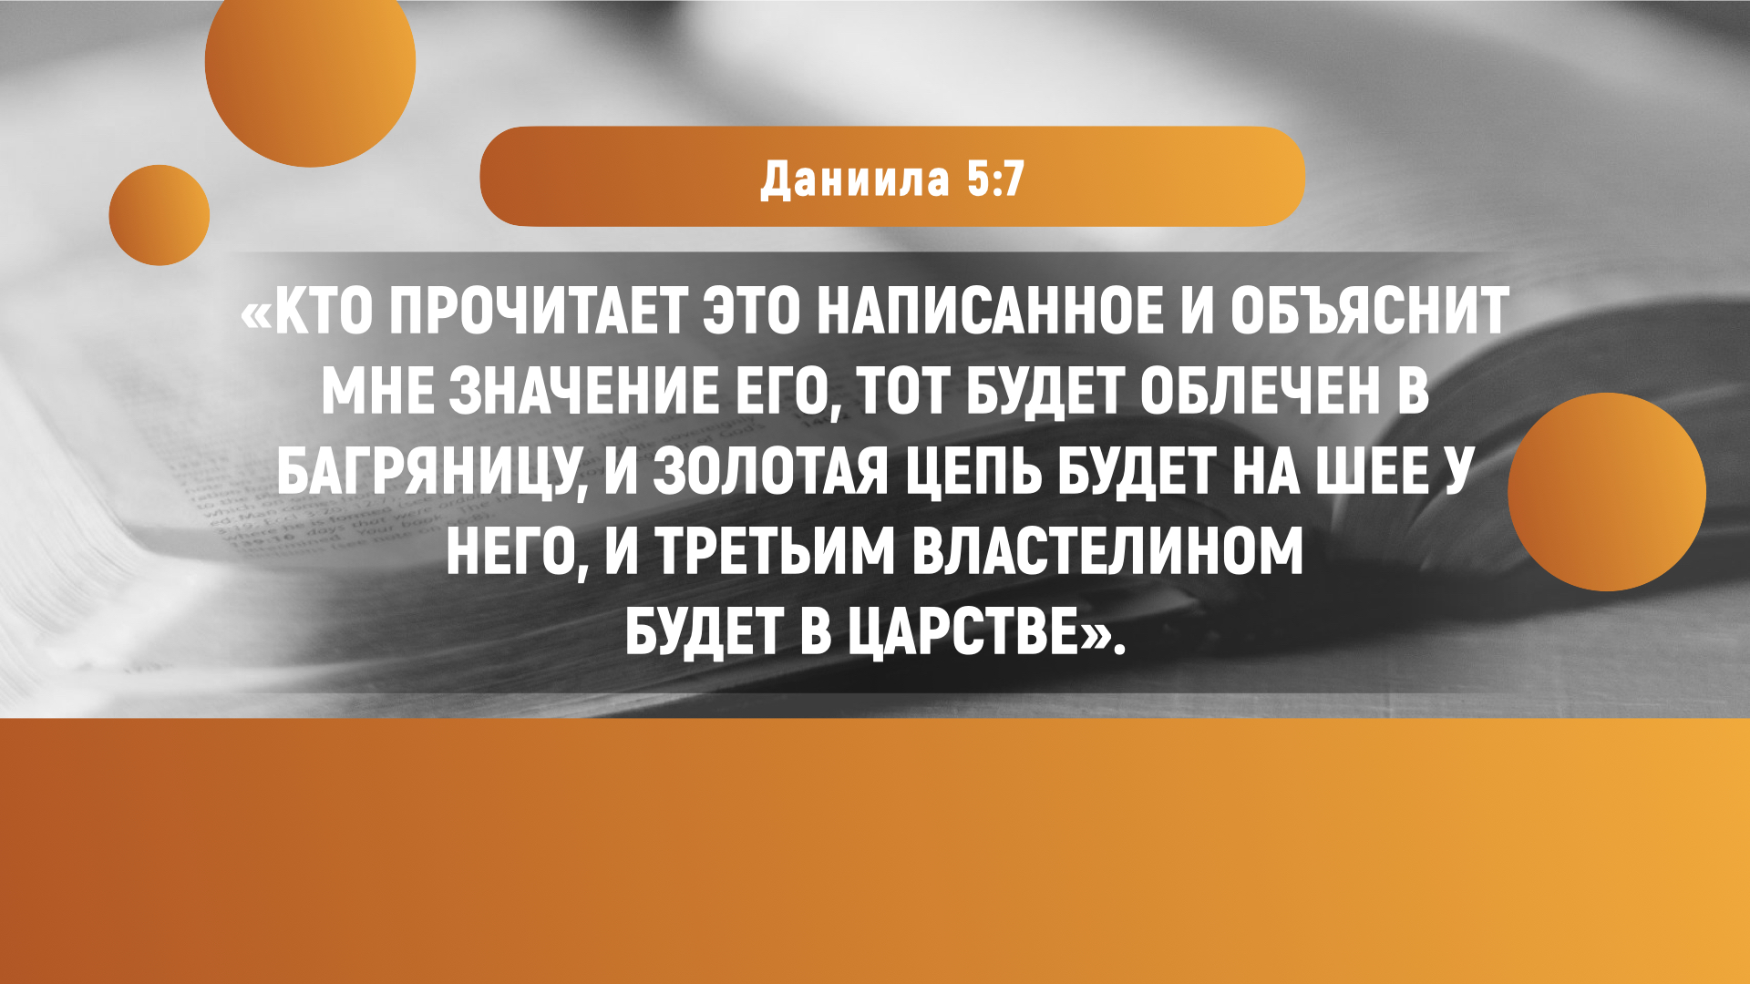
Notes:
Как и его дед, Валтасар созвал магов, астрологов и прорицателей, и сказал:
«Кто прочитает это написанное и объяснит мне значение его, тот будет облечен в багряницу, и золотая цепь будет на шее у него, и третьим властелином будет в царстве» (Дан. 5:7).

Slide 41

Notes:
Несмотря на обещанные награды никто не смог прочесть таинственную надпись. Наконец, в зал пиршества вошла царица-мать и напомнила Валтасару о Данииле, который много лет назад истолковал сон Навуходоносора. Спешно привели престарелого пророка, и снова царь предложил ему свои сокровища и высокую должность.
Даниил не раздумывая ответил:

Slide 42

Notes:
«Дары твои пусть останутся у тебя, и почести отдай другому; а написанное я прочитаю царю...» (Дан. 5:17)

Slide 43
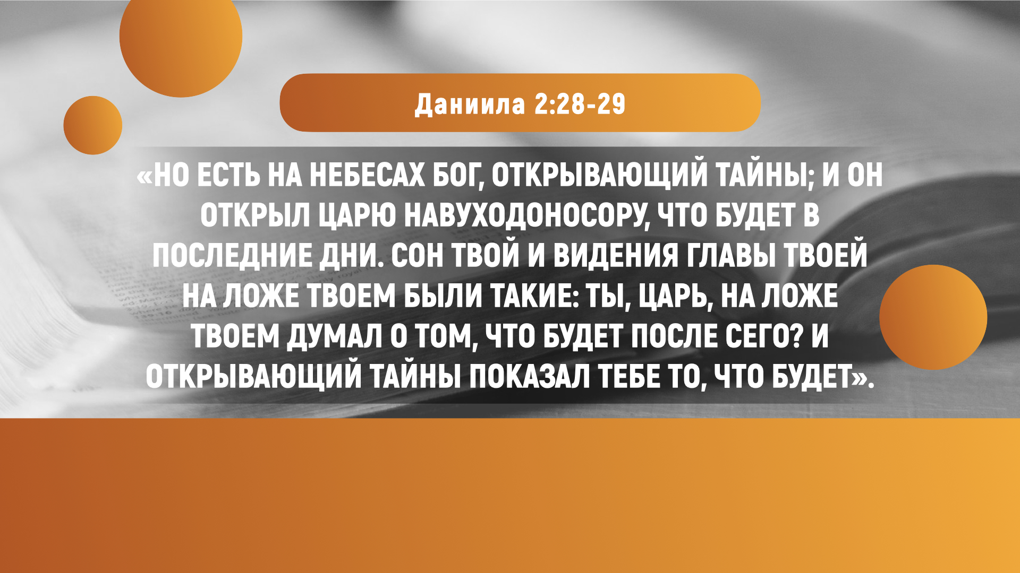
Notes:
Все еще дрожа от страха, царь покорно ждал толкования Даниила.
«Но есть на небесах Бог, открывающий тайны; и Он открыл царю Навуходоносору, что будет в последние дни. Сон твой и видения главы твоей на ложе твоем были такие: ты, царь, на ложе твоем думал о том, что будет после сего? и Открывающий тайны показал тебе то, что будет» (Дан. 2:28-29).

Slide 44
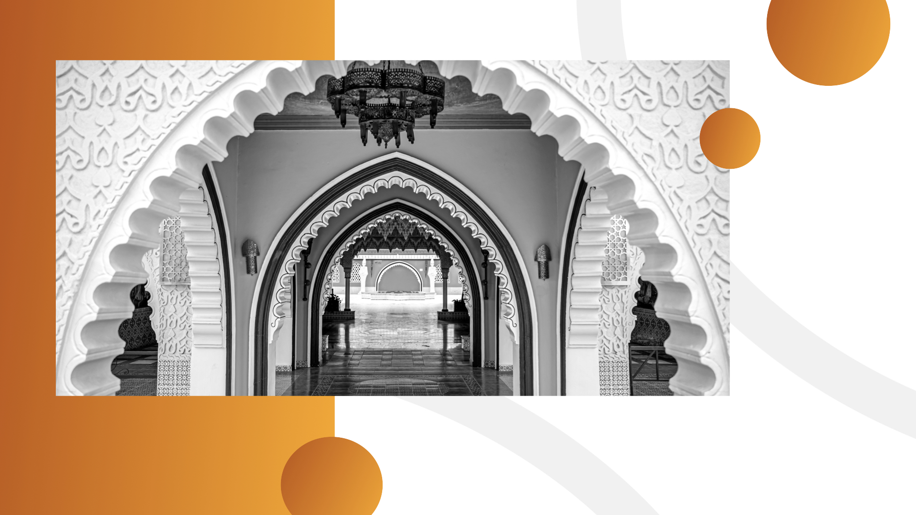
Notes:
В тот самый момент, когда слова Даниила гулким эхом отозвались среди резных колонн пиршественного зала, прибыл гонец с роковым известием, что город захвачен неприятелем. Мидяне и персы отвели русло реки Евфрат и, двигаясь по старому руслу, вошли в город через массивные медные ворота, которые оказались не заперты. Город был заполнен вражескими солдатами. Их торжествующие крики смешались с испуганными криками пирующих.
Через пророка Исаию Бог предсказал, каким образом город будет захвачен, и даже назвал имя военачальника, который это сделает, за 150 лет до его рождения!

Slide 45
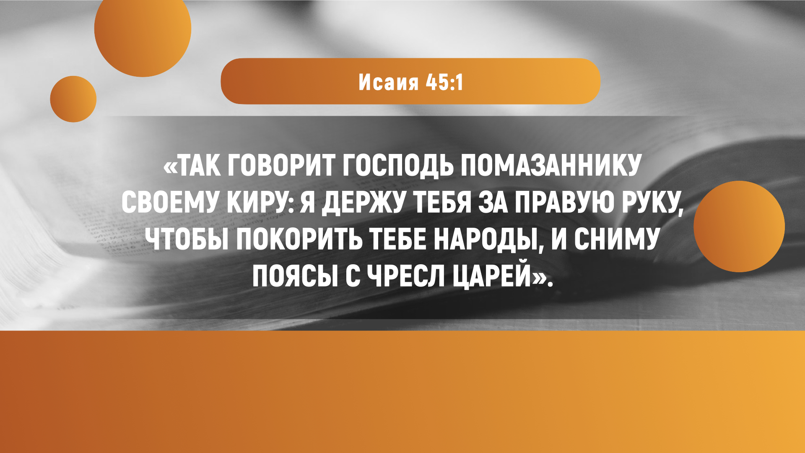
Notes:
«Так говорит Господь помазаннику Своему Киру: Я держу тебя за правую руку, чтобы покорить тебе народы, и сниму поясы с чресл царей» (Ис. 45:1).

Slide 46

Notes:
Даниил предсказал, что после золотой империи Вавилона владычество перейдет к более слабому царству, представленному серебряной грудью и руками. Объединенное государство мидян и персов, безусловно, уступало в силе славной Вавилонской империи, но оно правило Ближним Востоком в течение двух столетий. Даниил также предсказал конец этого царства. Обратите внимание на следующую часть этого удивительного пророчества:
«И еще третье царство, медное, которое будет владычествовать над всею землею» (Дан. 2:39).

Slide 47
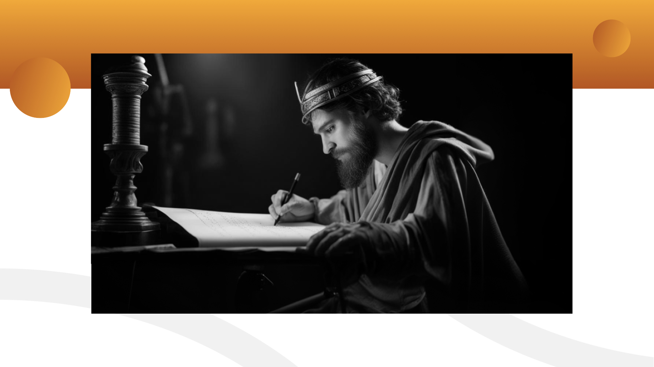
Notes:
Блестящий молодой полководец Александр Македонский поразил персидского царя Дария III в битве при Арбелах в 331 году до н.э. В двадцатипятилетнем возрасте юный Александр стал правителем самой обширной империи, которую когда-либо знал мир. Греческий историк Арриан писал об Александре так:

Slide 48
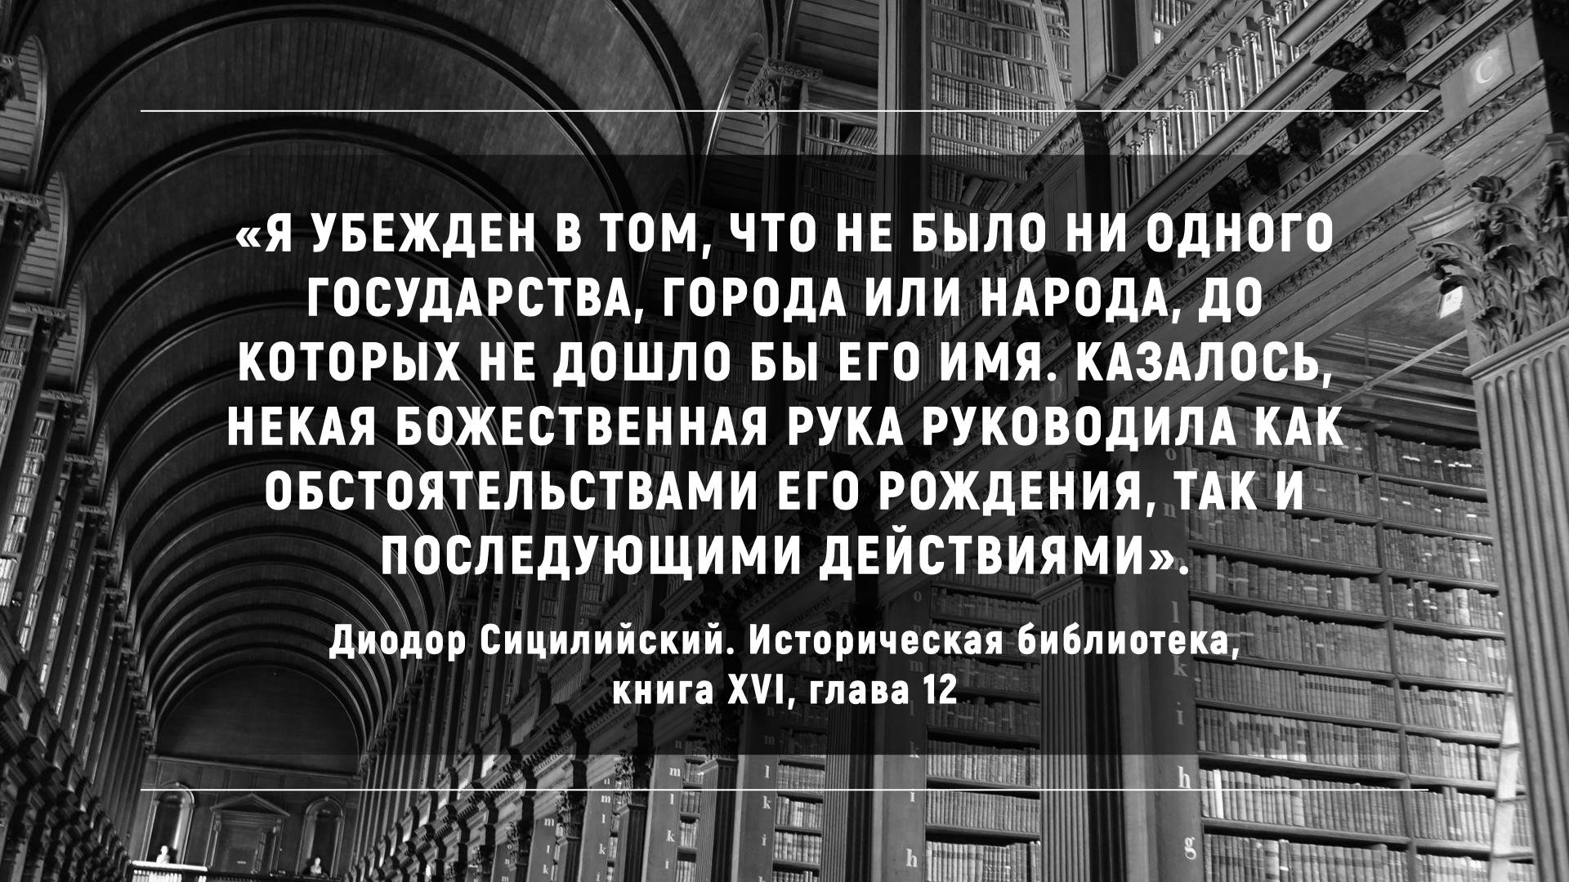
Notes:
«Я убежден в том, что не было ни одного государства, города или народа, до которых не дошло бы его имя. Казалось, некая Божественная рука руководила как обстоятельствами его рождения, так и последующими действиями» (Диодор Сицилийский. Историческая библиотека, книга XVI, глава 12).

Slide 49
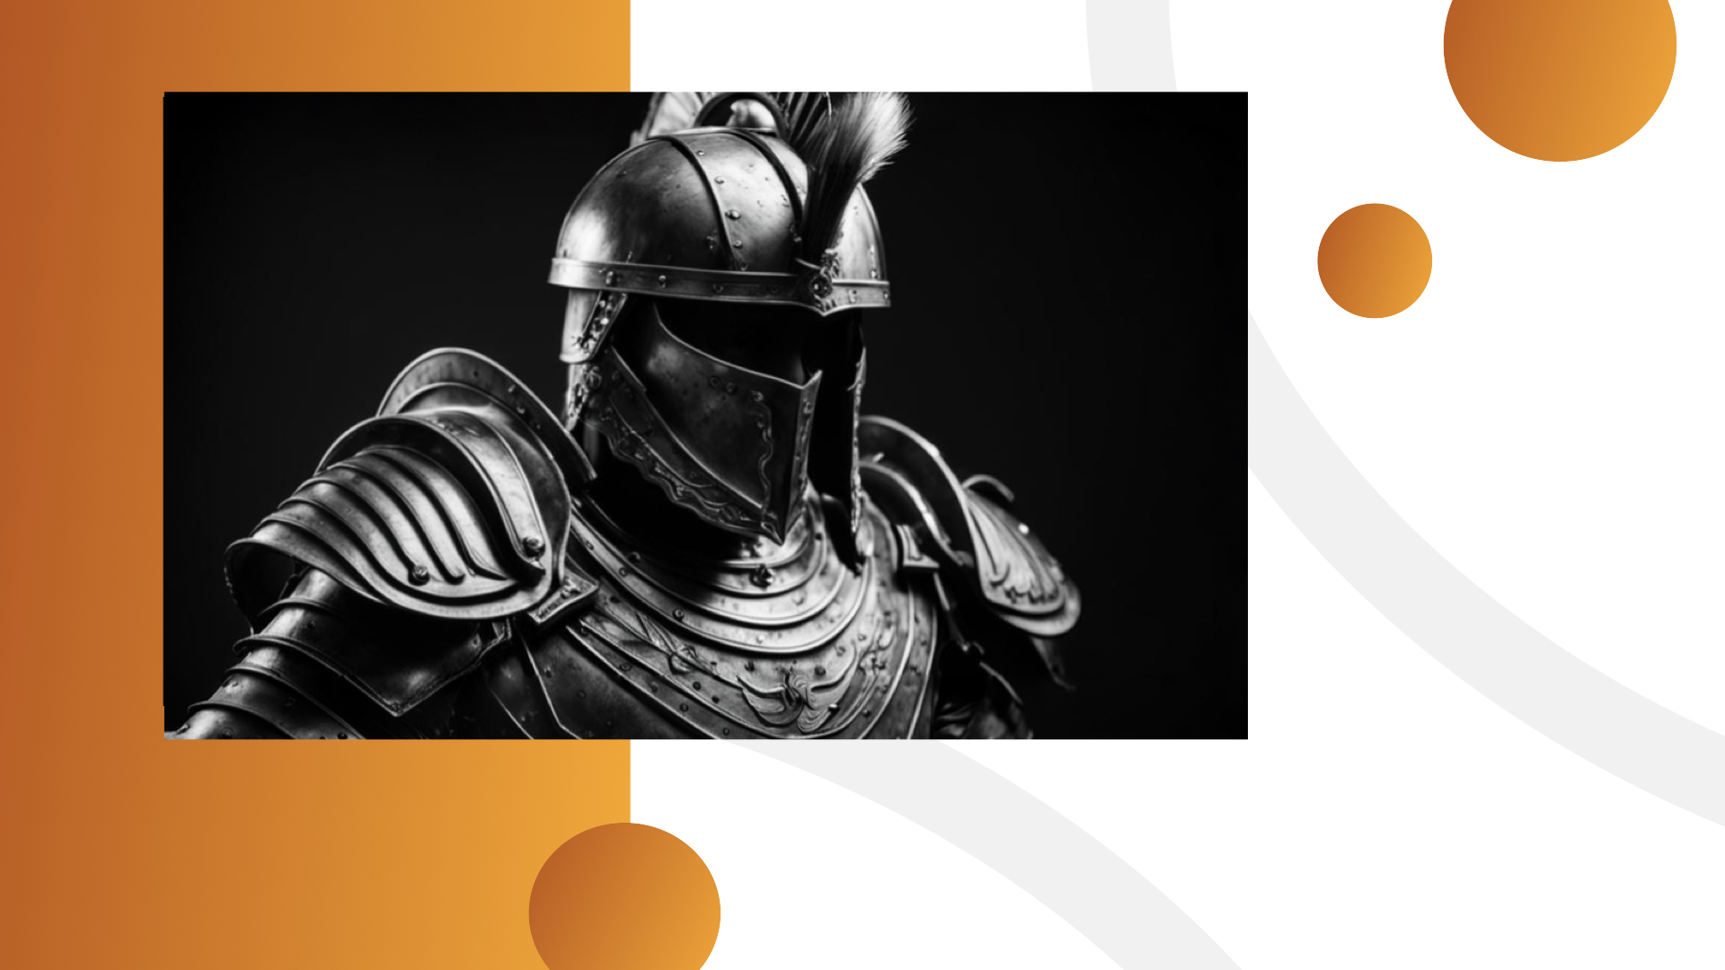
Notes:
Знаменательно, что большая часть доспехов, которые носили греческие пехотинцы, была из меди. Историк Геродот описывал греков как «медных людей, пришедших с моря». Удивительно, не правда ли?

Slide 50
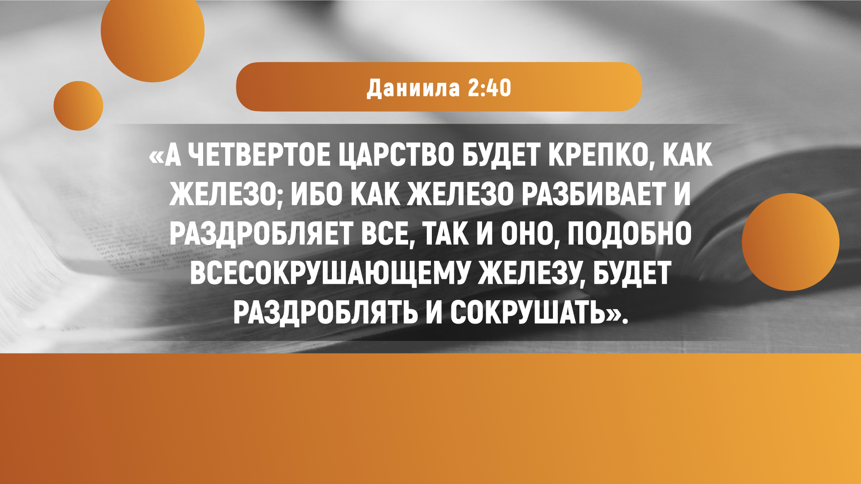
Notes:
Царь Навуходоносор с трепетом слушал, как Даниил истолковывает железные бедра и голени истукана.
«А четвертое царство будет крепко, как железо; ибо как железо разбивает и раздробляет все, так и оно, подобно всесокрушающему железу, будет раздроблять и сокрушать» (Дан. 2:40).

Slide 51
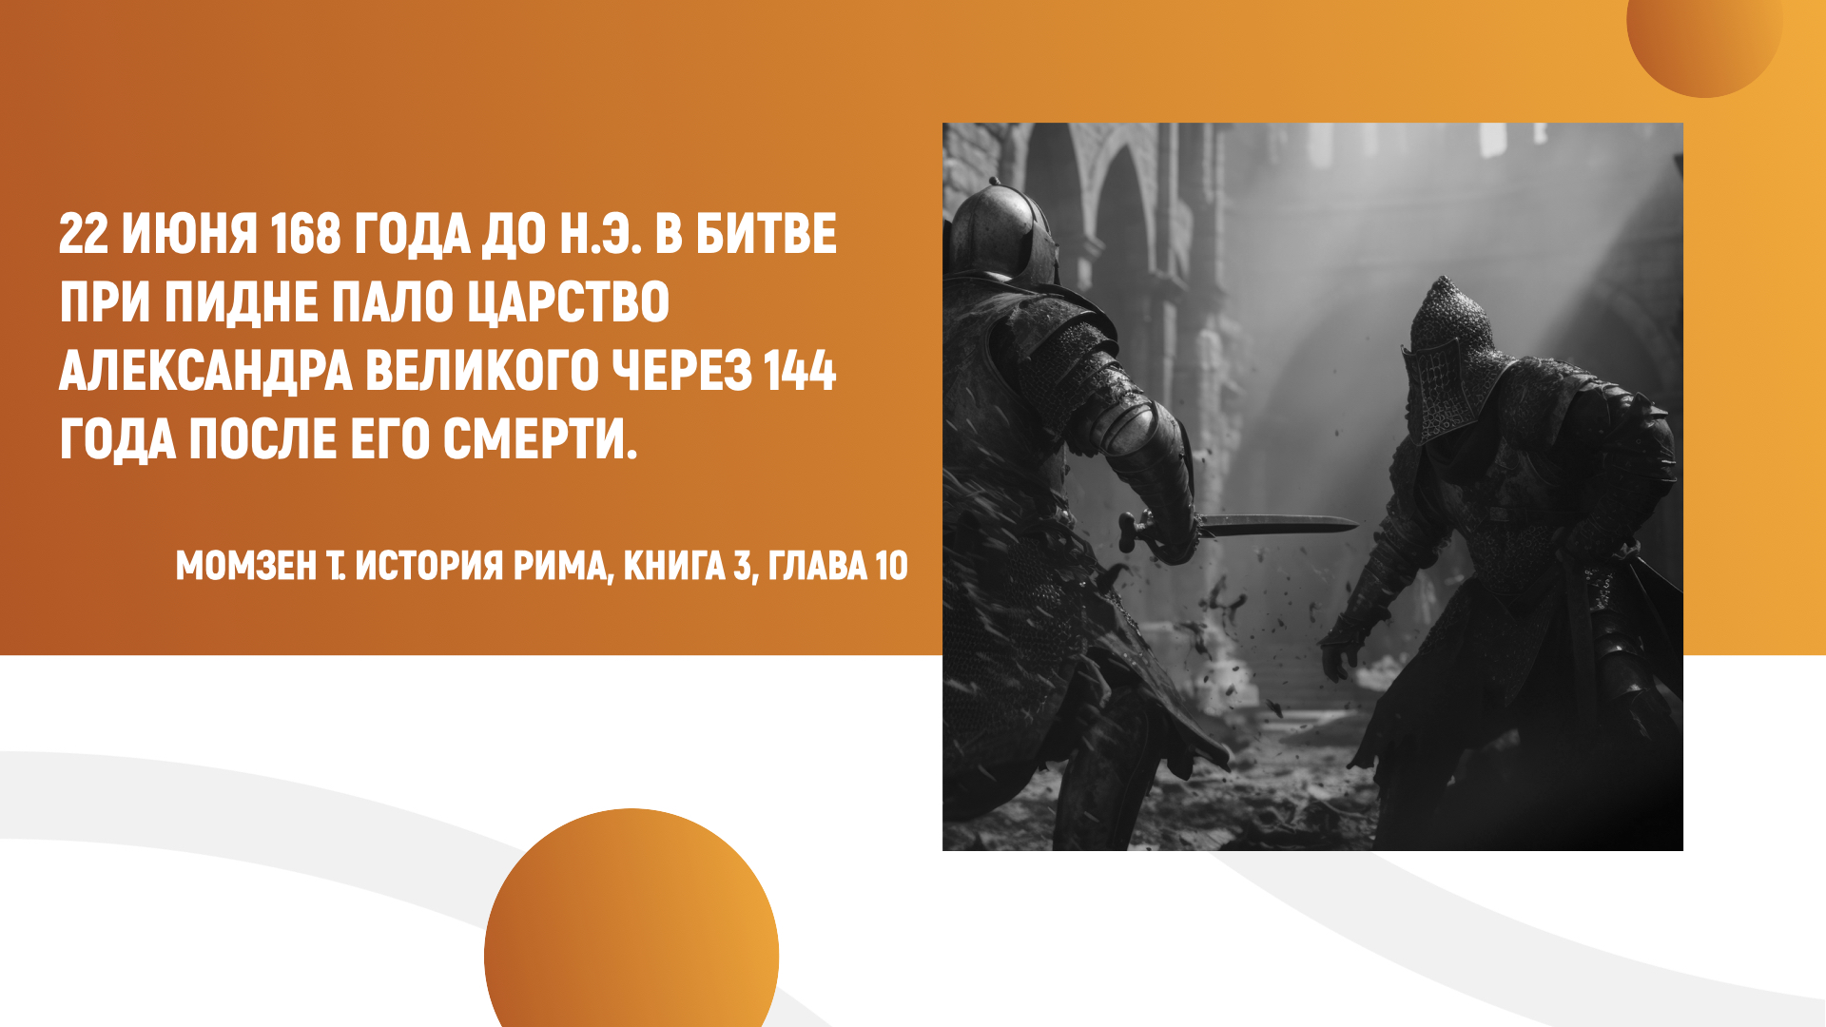
Notes:
«22 июня 168 года до н.э. в битве при Пидне пало царство Александра Великого через 144 года после его смерти» (Момзен Т. История Рима, книга 3, глава 10).

Slide 52
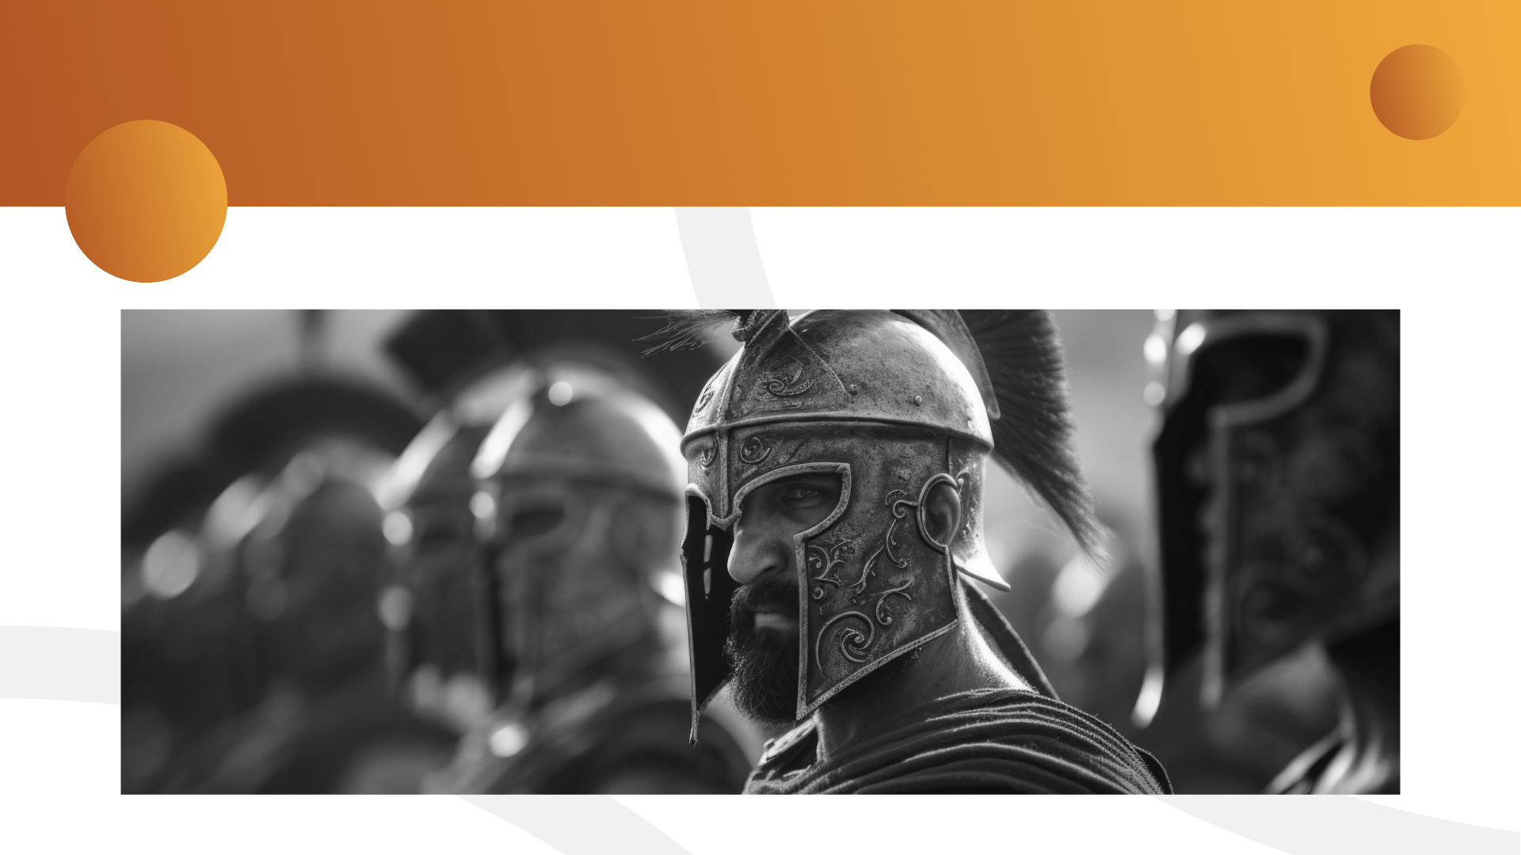
Notes:
Римская республика захватила мировое господство, сокрушив всякую оппозицию и обратив в рабство целые народы. Как светские, так и церковные историки признали метафорическую точность этого знаменитого пророчества.
Эдвард Гиббон подмечает:

Slide 53
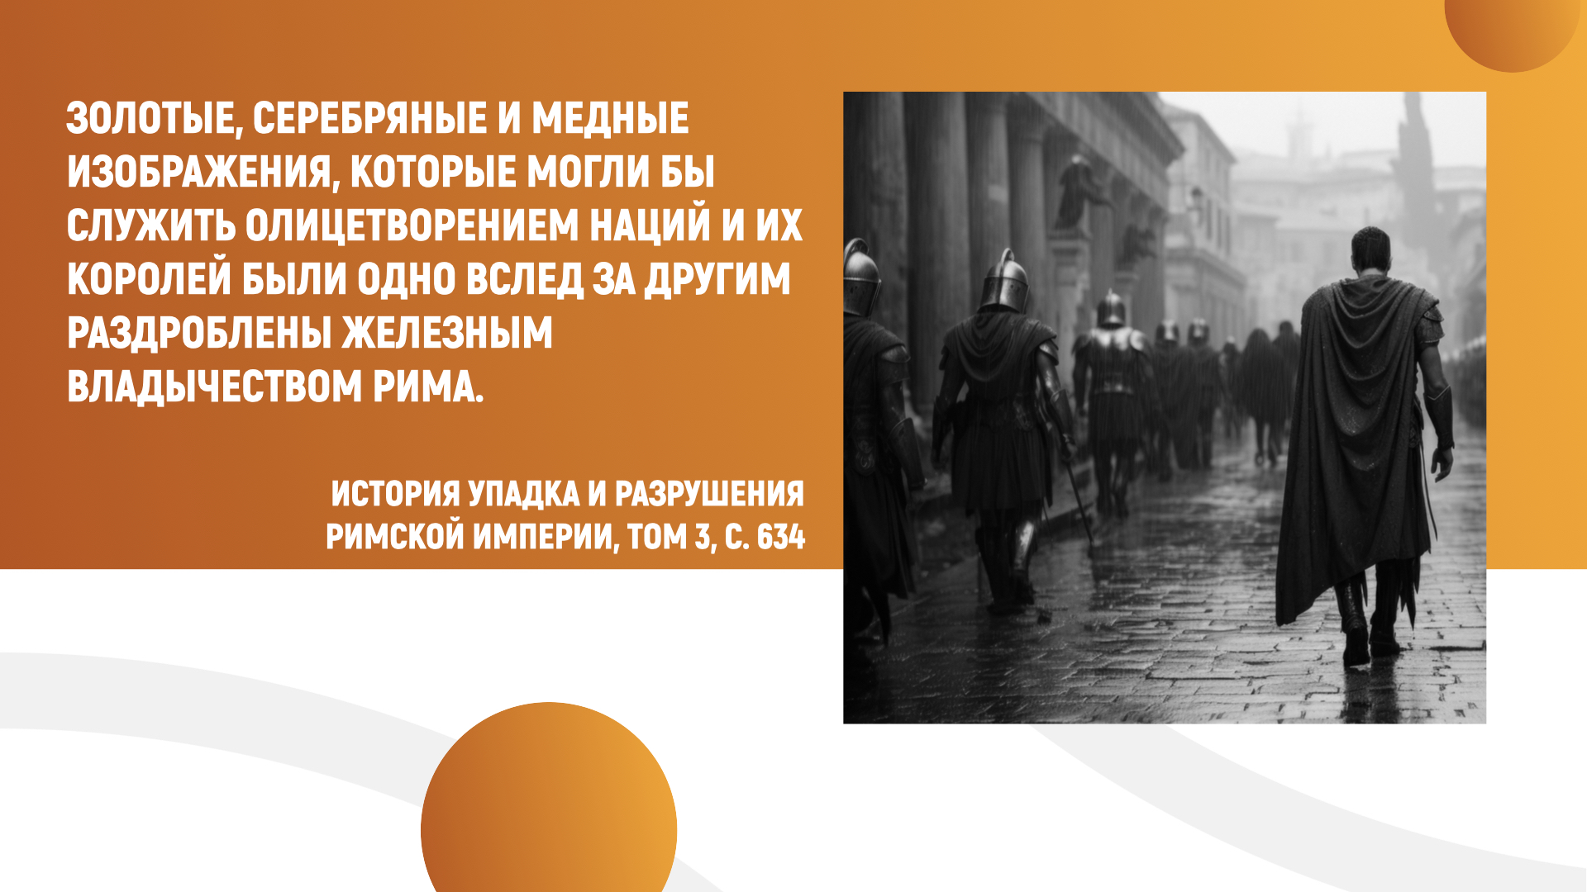
Notes:
«Золотые, серебряные и медные изображения, которые могли бы служить олицетворением наций и их королей были одно вслед за другим раздроблены железным владычеством Рима» (История упадка и разрушения Римской империи, том 3, с. 634).

Slide 54
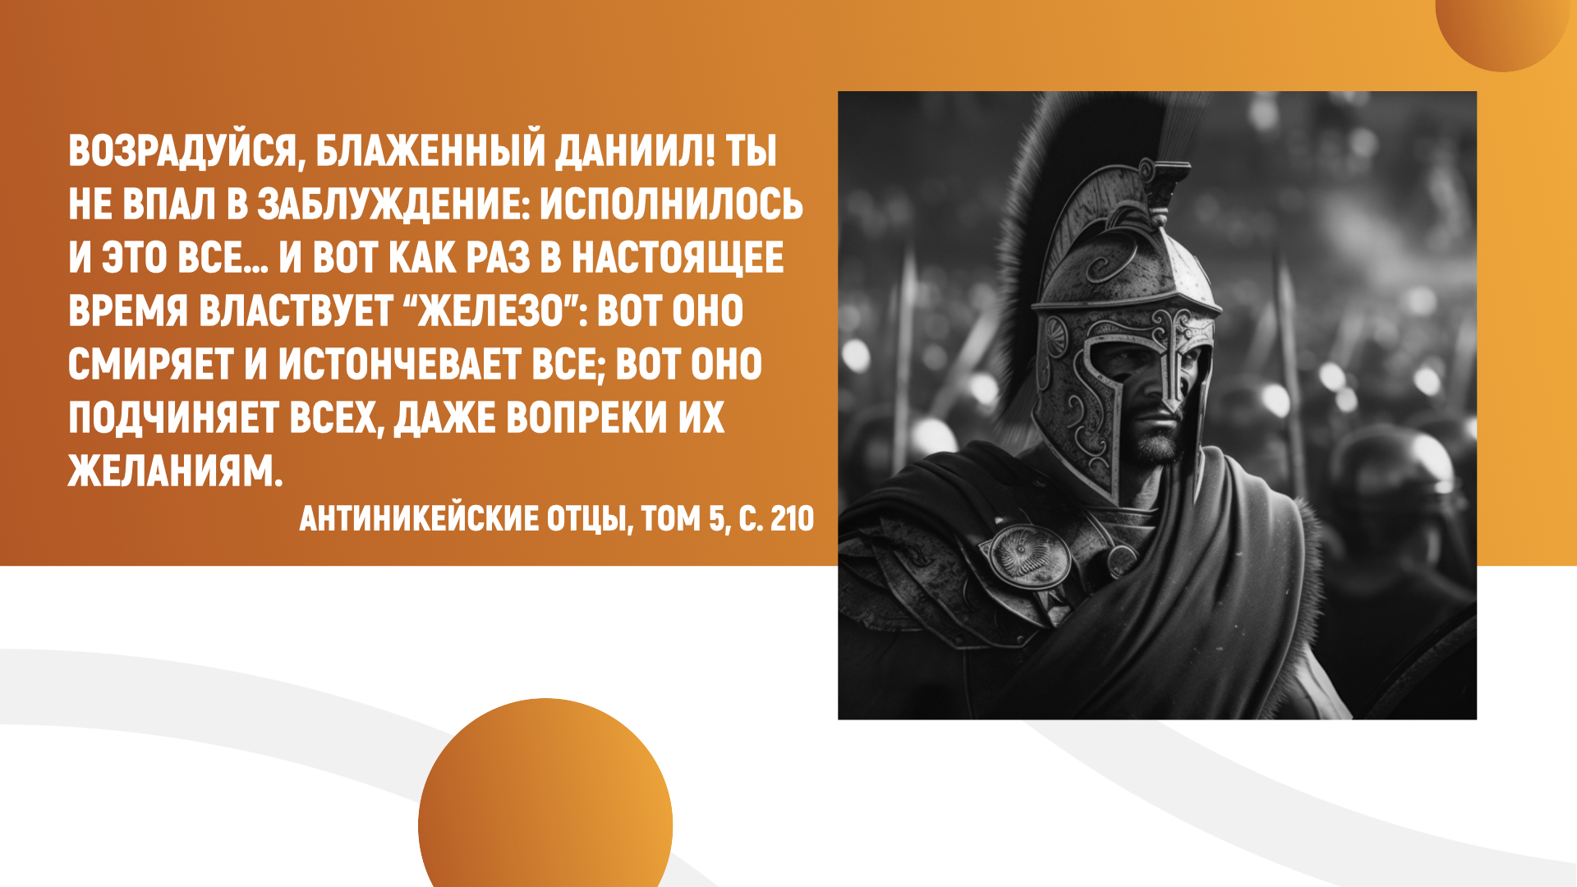
Notes:
Ипполит Римский, богослов III века н.э., писал:
«Возрадуйся, блаженный Даниил! Ты не впал в заблуждение: исполнилось и это все… И вот как раз в настоящее время властвует “железо”: вот оно смиряет и истончевает все; вот оно подчиняет всех, даже вопреки их желаниям» (Антиникейские отцы, том 5, с. 210).

Slide 55
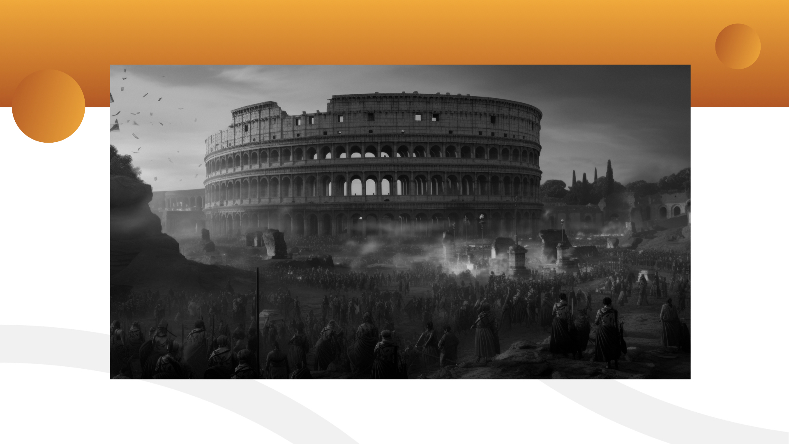
Notes:
Римская империя безжалостно правила «жезлом железным». Ее цезари называли себя богами и требовали поклонения и повиновения всех народов. Из четырех мировых империй Римская империя просуществовала дольше всех.
Однако мы видим, что ход пророчества меняется. Даниил не предсказывает, что новая мировая империя придет на смену Риму.

Slide 56
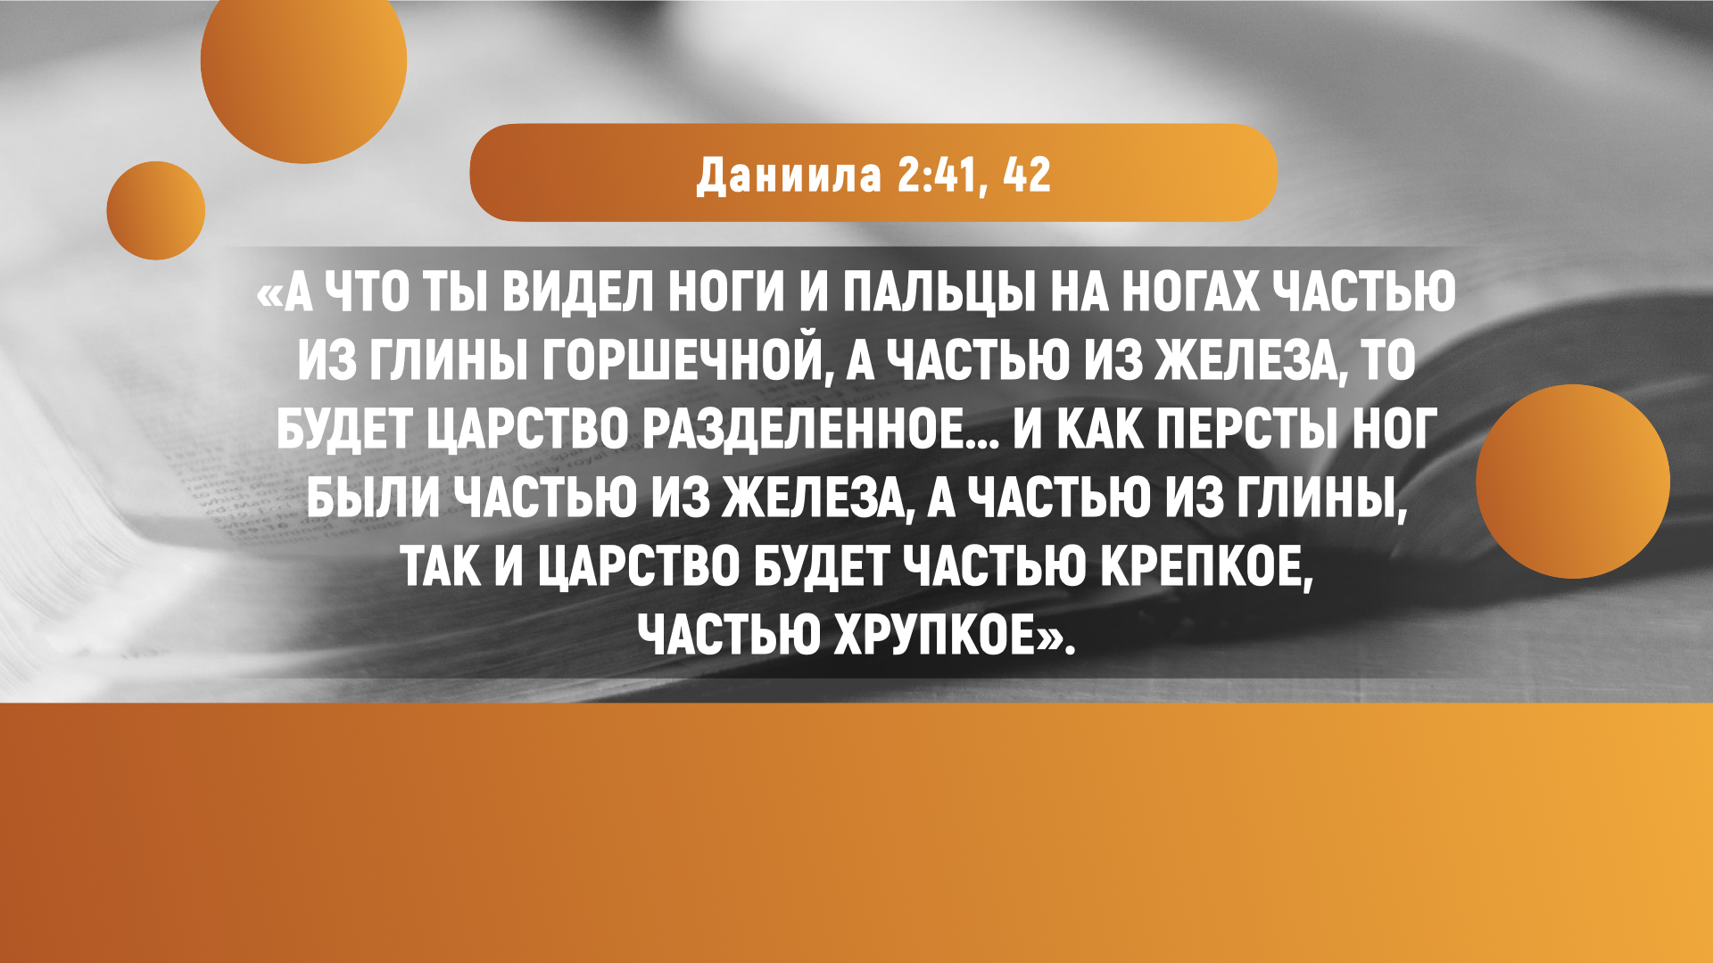
Notes:
«А что ты видел ноги и пальцы на ногах частью из глины горшечной, а частью из железа, то будет царство разделенное... И как персты ног были частью из железа, а частью из глины, так и царство будет частью крепкое, частью хрупкое» (Дан. 2:41, 42).

Slide 57
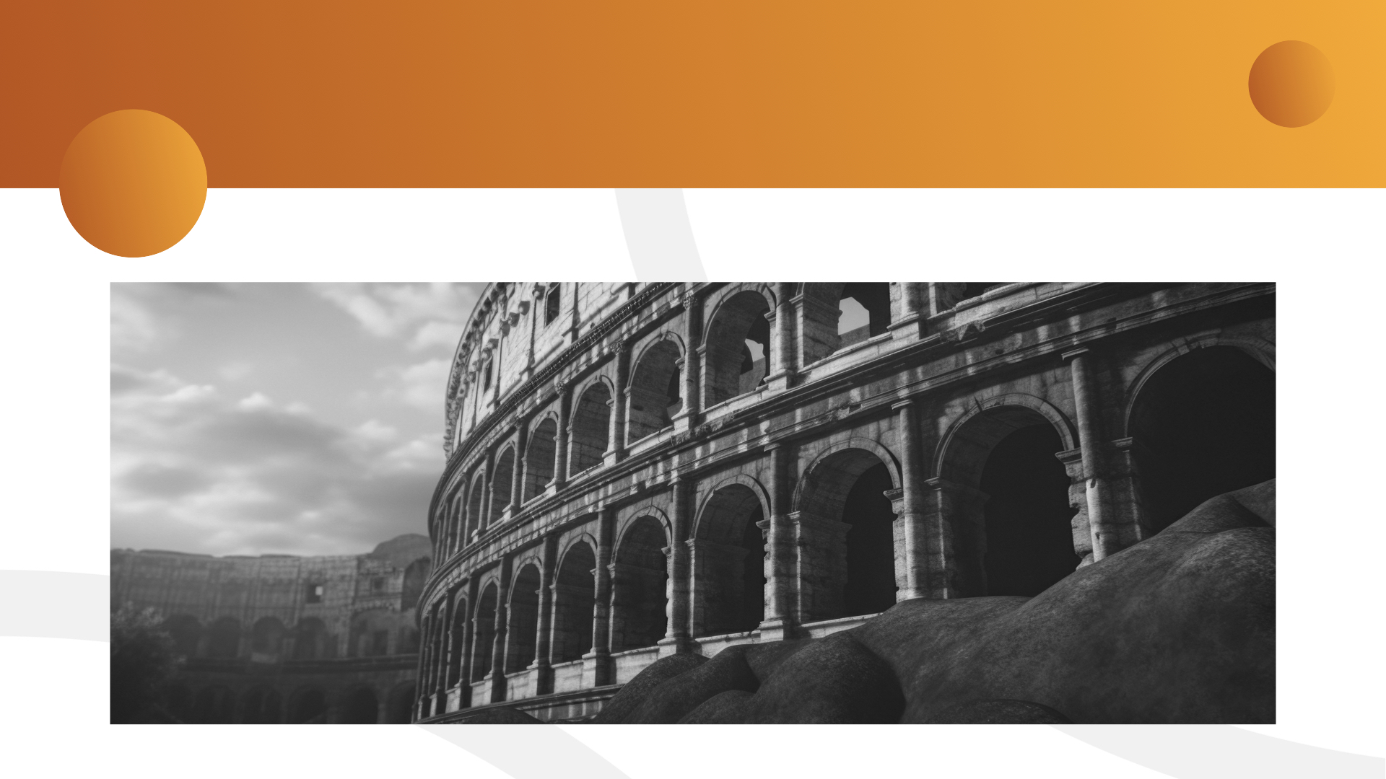
Notes:
Рим разделился? Железное полотно этой гигантской империи, правившей шестьсот лет, треснуло? По причине излишней роскоши, политической коррупции и морального упадка Рим утратил свою былую мощь, став легкой добычей для варварских племен, которые начали вторгаться в империю в IV в. н.э. К 476 году н.э., когда был свергнут император Август, Римская империя распалась на десять частей, населенных варварскими племенами:

Slide 58
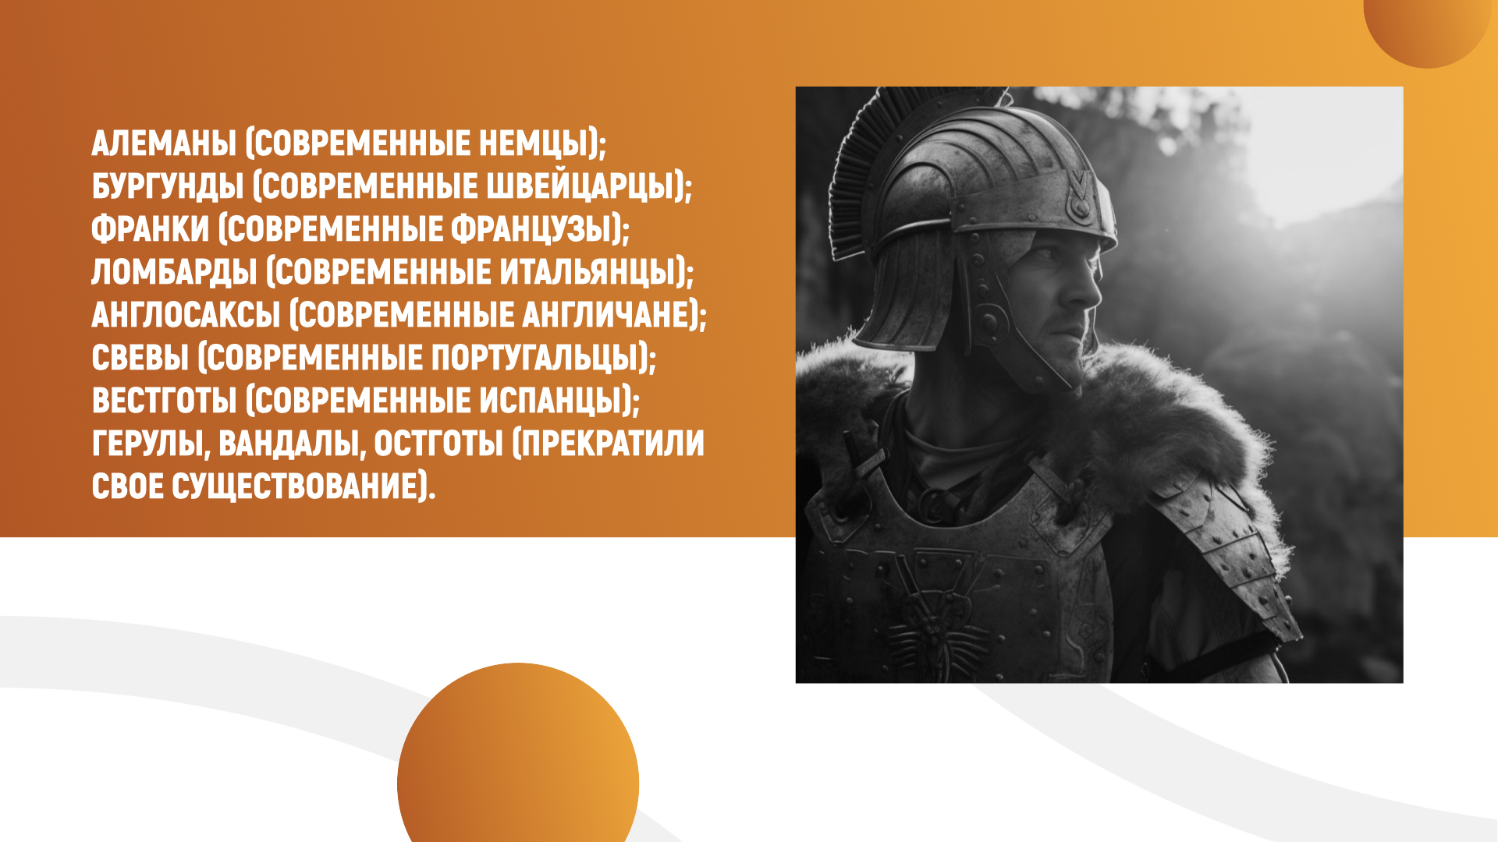
Notes:
алеманы (современные немцы);
бургунды (современные швейцарцы);
франки (современные французы);
ломбарды (современные итальянцы);
англосаксы (современные англичане);
свевы (современные португальцы);
вестготы (современные испанцы);
герулы, вандалы, остготы (прекратили свое существование).

Slide 59
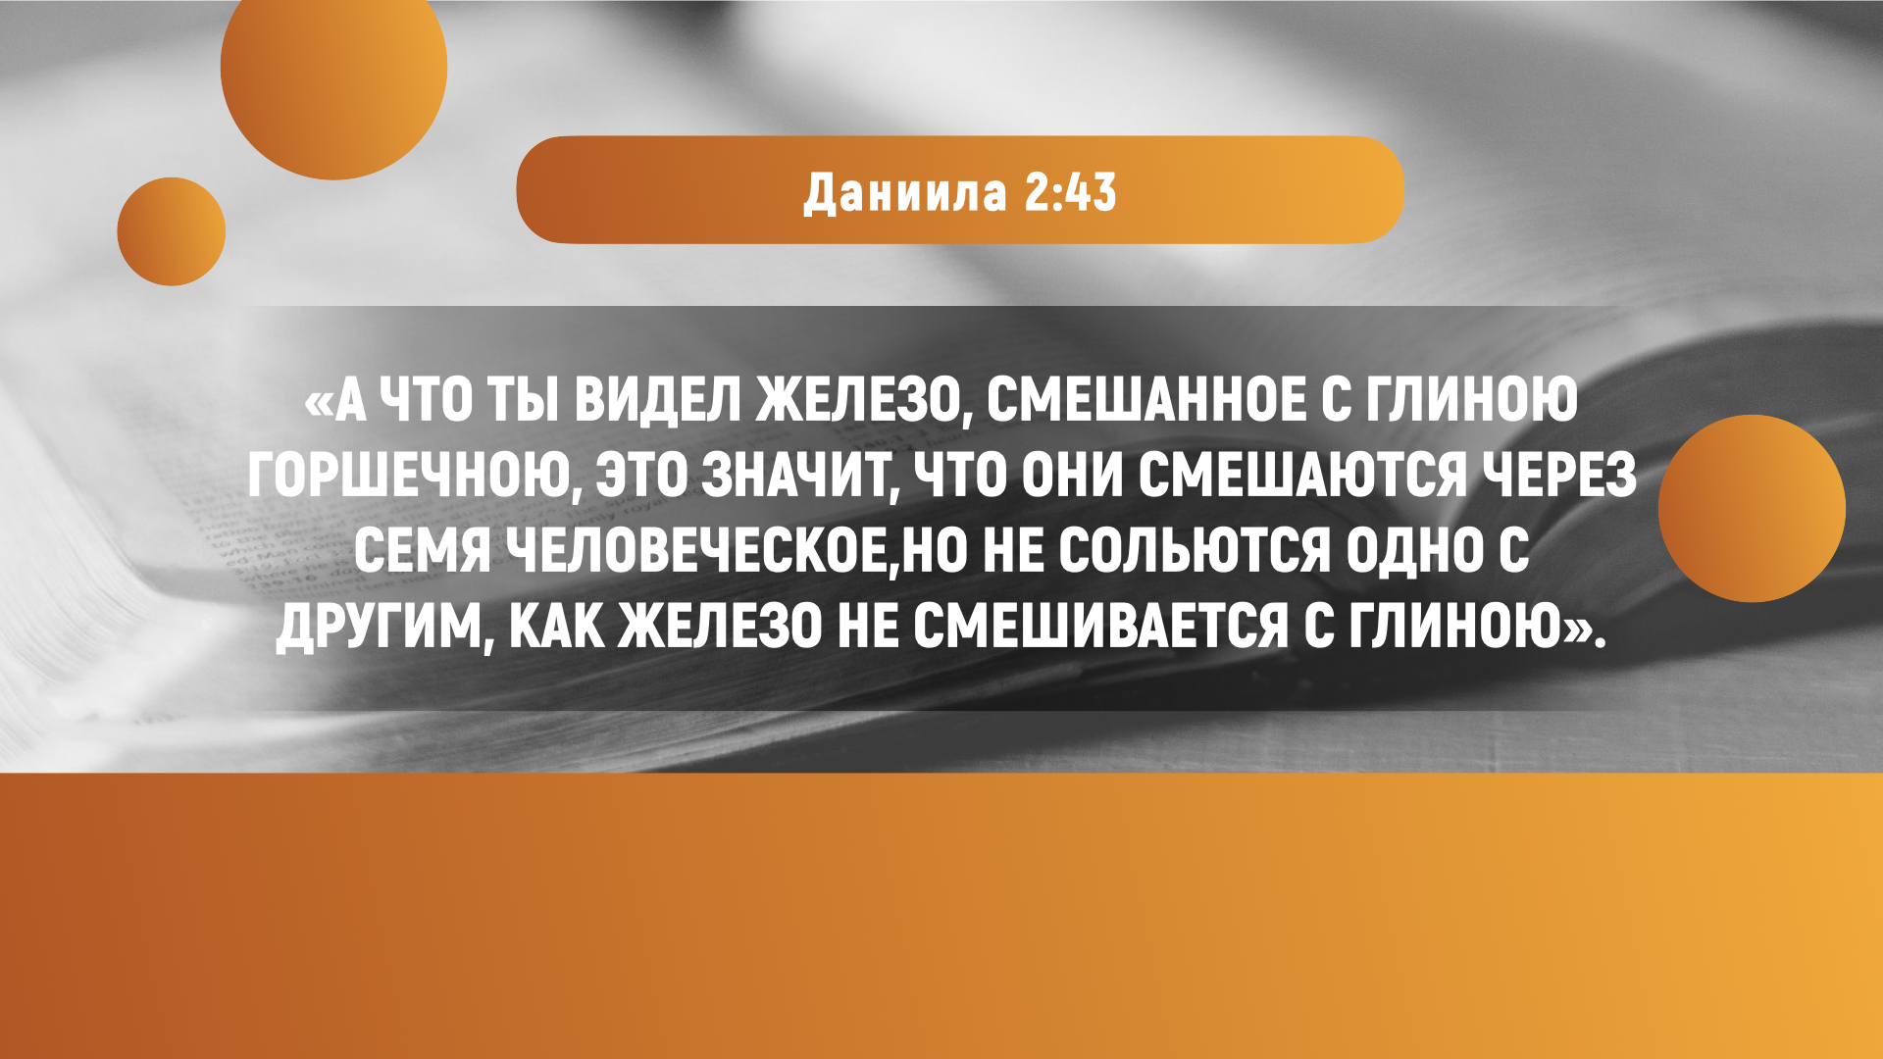
Notes:
Современные европейские народы произошли от этих племен разделенной Римской империи. Одни были сильными – «из железа», другие слабыми – «из глины». Но самая важная часть пророчества ждет нас впереди.
98- «А что ты видел железо, смешанное с глиною горшечною, это значит, что они смешаются через семя человеческое, но не сольются одно с другим, как железо не смешивается с глиною» (Дан. 2:43).

Slide 60
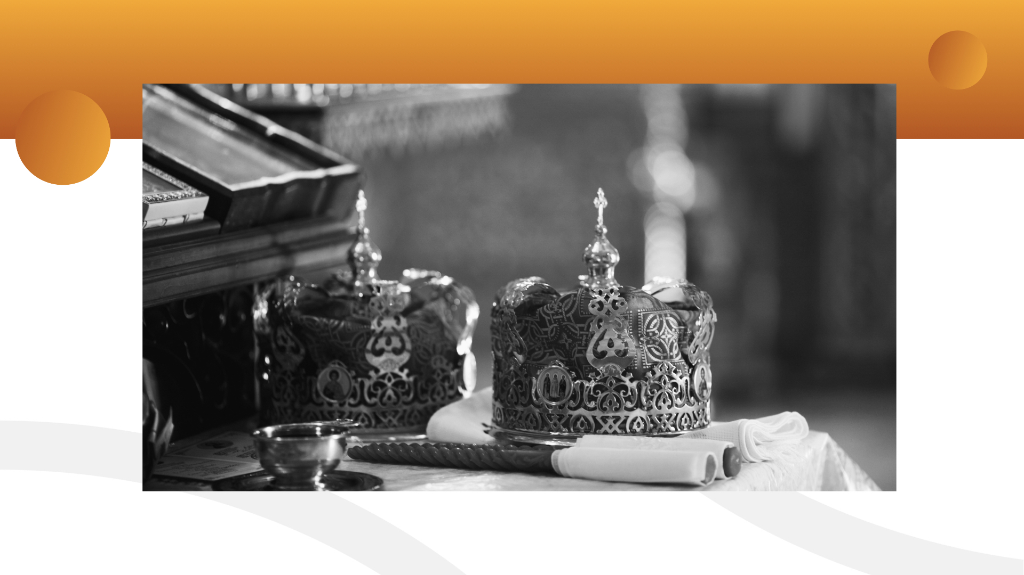
Notes:
Многие мировые правители пытались объединить народы посредством политических браков – «через семя человеческое». К первому десятилетию XX века практически все европейские коронованные правители приходились друг другу родственниками, но это не предотвратило Первую мировую войну.
Ни один план по объединению мира в одну великую империю, каким бы грандиозным он ни был, никогда не увенчается успехом. Бог провозгласил: «Не сольются одно с другим».

Slide 61
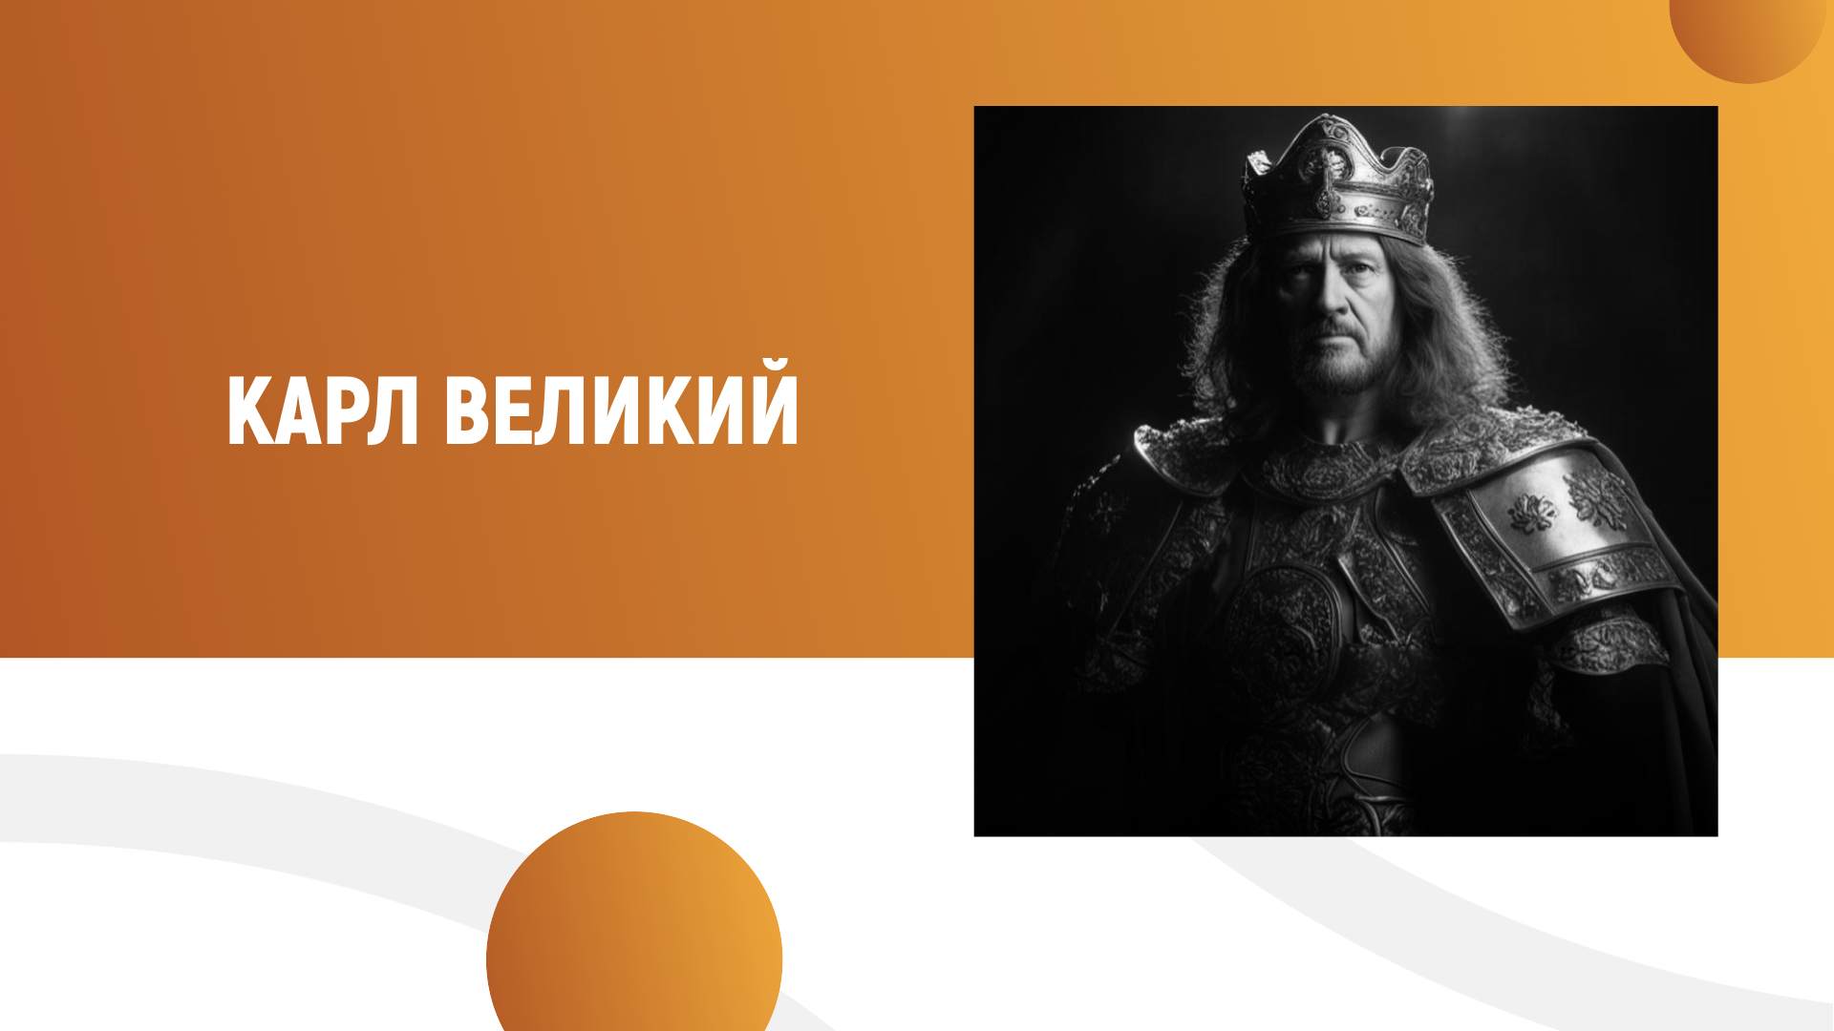
Notes:
Карл Великий, опираясь на мощь Священной Римской империи, потерпел неудачу.

Slide 62
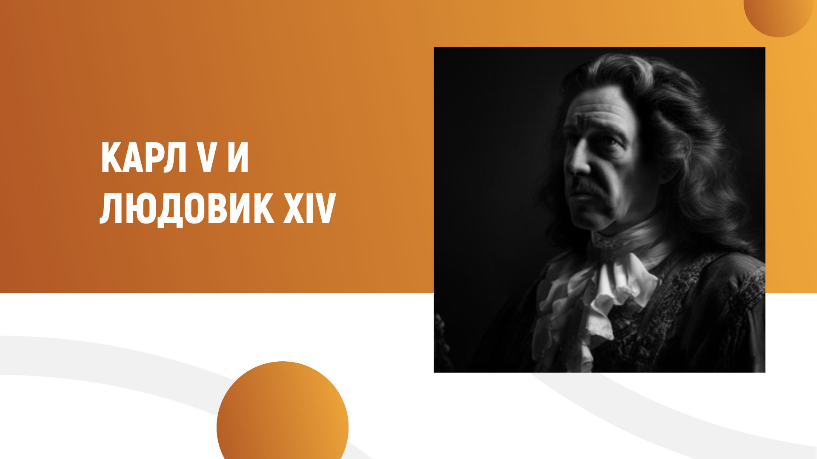
Notes:
Карл V и Людовик XIV пытались объединить Европу, но безуспешно.

Slide 63

Notes:
И даже великий Наполеон Бонапарт не смог возродить Римскую империю. В возрасте 29 лет он сверг правительство Франции и отправился завоевывать мир. Он ставил своих родственников во главе завоеванных государств и заставлял их вступать в смешанные браки, надеясь объединить народы. Казалось, что его ничто не остановит. Однако всего два, казалось бы, незначительных обстоятельства привели к поражению великого Бонапарта. 18 июня 1815 года при Ватерлоо его артиллерия увязла в грязи из-за проливных дождей, и один из его генералов неправильно понял его приказы.
Через тридцать лет после Ватерлоо британский историк Томас Арнольд написал:

Slide 64
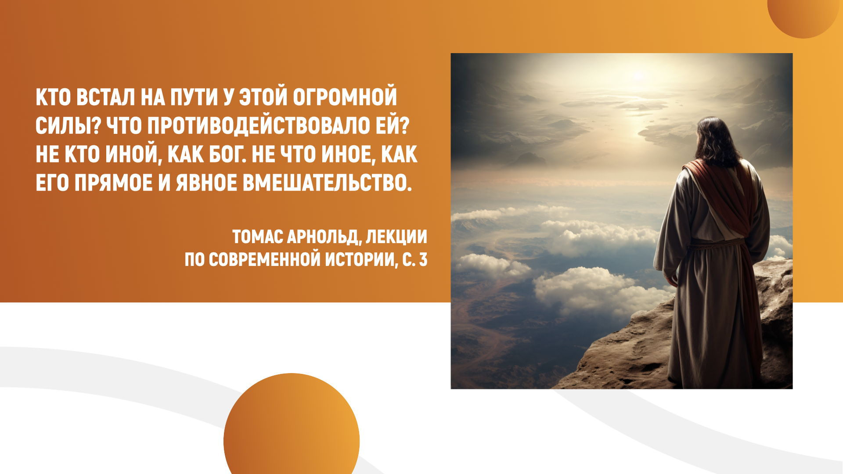
Notes:
«Кто встал на пути у этой огромной силы? Что противодействовало ей? Не кто иной, как Бог. Не что иное, как Его прямое и явное вмешательство» (Томас Арнольд, Лекции по современной истории, с. 3).

Slide 65

Notes:
Говорят, что сам Наполеон сказал: «Всемогущий Бог оказался сильнее меня». Да, Божье пророчество сбылось!
В Германии кайзер Вильгельм и позже Гитлер пытались объединить мир под одним флагом, но приговором для несостоявшихся мировых правителей звучат слова: «Не сольются одно с другим».
Предпринимались и еще будут предприниматься другие попытки создания единой Европы, но все они обречены на провал, ибо Бог сказал: «Не сольются одно с другим».

Slide 66

Notes:
Царь Навуходоносор, должно быть, был озадачен таким поворотом пророчества. Бог предсказал последовательное уничтожение четырех великих мировых империй. Бог предсказал, что на смену Риму придут десять народов; семь из них представлены сегодня в Западной Европе. Одни из них сильнее, другие слабее, но всем им суждено разрозненное существование. Что будет дальше?
С нескрываемым воодушевлением Даниил подошел к поразительной кульминации толкования пророчества об истукане:

Slide 67

Notes:
«И во дни тех царств Бог небесный воздвигнет царство, которое вовеки не разрушится, и царство это не будет передано другому народу» (Дан. 2:44).

Slide 68

Notes:
Другой мировой империи в человеческом понимании никогда не будет! Бог сказал, что во времена разделенной Европы, представленной пальцами ног, Он установит Свое царство, которое положит конец всем земным царствам, и оно будет длиться вечно.

Slide 69

Notes:
Следующим великим событием на сцене человеческой истории станет Второе пришествие Иисуса Христа и установление Его Царства, представленного в пророчестве «отторгнутым от горы камнем». Это Царство основано не человеческой рукой, но всемогущей рукой Бога. Оно будет на всей Земле! Тогда исполнится пророчество:

Slide 70

Notes:
«Царство мира соделалось царством Господа нашего и Христа Его, и будет царствовать во веки веков» (Откр. 11:15).

Slide 71

Notes:
Когда Даниил истолковал видение, царь Навуходоносор воскликнул:
«Истинно Бог ваш есть Бог богов и Владыка царей, открывающий тайны, когда ты мог открыть эту тайну!» (Дан. 2:47)

Slide 72

Notes:
Бог раскрыл тайны грядущих веков при помощи огромного истукана, увиденного Навуходоносором во сне за шесть столетий до рождения Христа. Царства, представленные золотыми, серебряными, медными и железными частями истукана, оставили свой след в истории. В какое время мы живем сегодня? Каким будет следующее великое и славное событие?

Slide 73

Notes:
После Вавилонской империи миром правило Ассирийское царство. Затем были развернуты знамена Мидо-Персии, на смену которой пришла Греция. И, наконец, Рим отобрал господство у Греции. В какое же время мы живем сегодня?

Slide 74

Notes:
Эпоха разделенных государств стремительно близится к своему концу. Какой будет следующая великая сцена? Славное пришествие Христа и наступление Его вечного Царства.

Slide 75

Notes:
Ищите правильные ориентиры – удивительные пророческие знаки, расставленные на дороге истории столетия назад. Наше путешествие вот-вот закончится.

Slide 76

Notes:
Да, дорогой друг, «сон и толкование его верно», наше путешествие во времени близится к завершению! Следующей великой сценой будет пришествие Христа на облаках небесных. Он установит Свое вечное Царство, которому не будет конца. Бог задумал прекрасное будущее для людей, и Он хочет, чтобы благодаря Голгофе ты жил вечно в Его Царстве.

Slide 77

Notes:
Прямо сейчас прими Божий замысел относительно твоей жизни, чтобы услышать приглашение из уст Христа:

Slide 78

Notes:
«Приидите, благословенные Отца Моего, наследуйте Царство, уготованное вам от создания мира» (Мф. 25:34).
Призыв и молитва.

